Slide 1
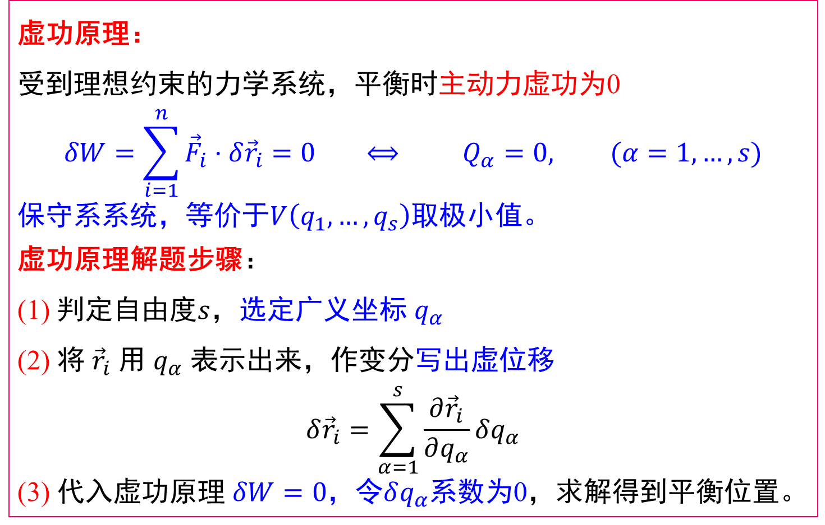
虚功原理：
受到理想约束的力学系统，平衡时主动力虚功为0
$$δW=\sum_{i=1}^{n}{{\vec{F}}_{i}⋅δ{\vec{r}}_{i}}=0 ⟺ Q_{α}=0, (α=1,…,s)$$
保守系系统，等价于$V\left(q_{1},…,q_{s}\right)$取极小值。
虚功原理解题步骤：
(1) 判定自由度$s$，选定广义坐标 $q_{α}$
(2) 将 ${\vec{r}}_{i}$ 用 $q_{α}$ 表示出来，作变分写出虚位移
$$δ{\vec{r}}_{i}=\sum_{α=1}^{s}{\frac{∂{\vec{r}}_{i}}{∂q_{α}}δq_{α}}$$
(3) 代入虚功原理 $δW=0$，令$δq_{α}$系数为0，求解得到平衡位置。

Slide 2
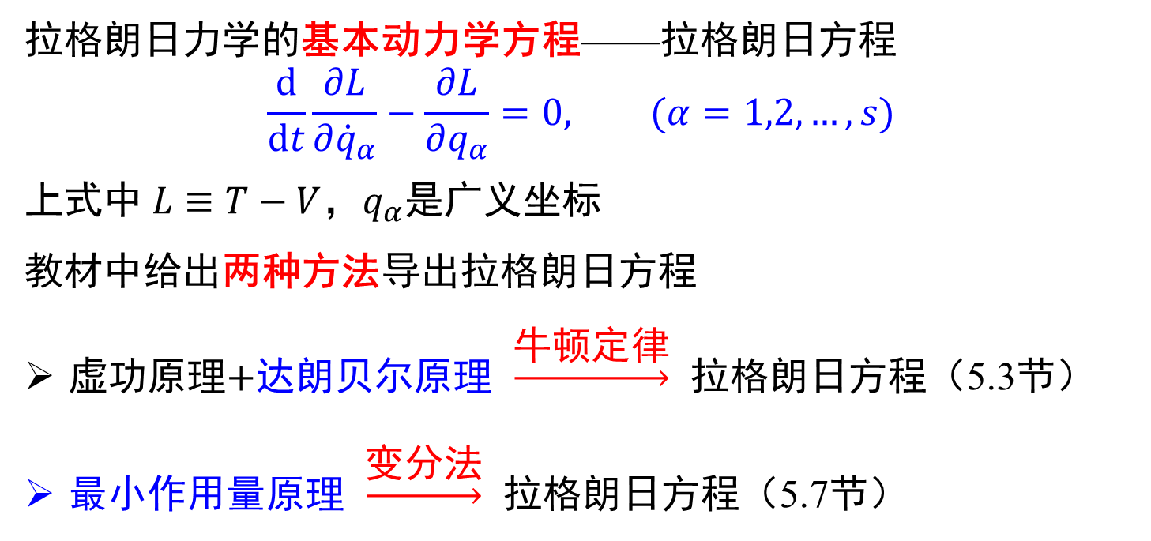
5.3 拉格朗日方程
拉格朗日力学的基本动力学方程——拉格朗日方程
$$\frac{d}{dt}\frac{∂L}{∂{\dot{q}}_{α}}−\frac{∂L}{∂q_{α}}=0, (α=1,2,…,s)$$
上式中 $L≡T−V$，$q_{α}$是广义坐标
教材中给出两种方法导出拉格朗日方程
虚功原理$+$达朗贝尔原理 $\underset{→}{\text{牛顿定律}}$ 拉格朗日方程（5.3节）
最小作用量原理 $\underset{→}{变分法}$ 拉格朗日方程（5.7节）

Slide 3
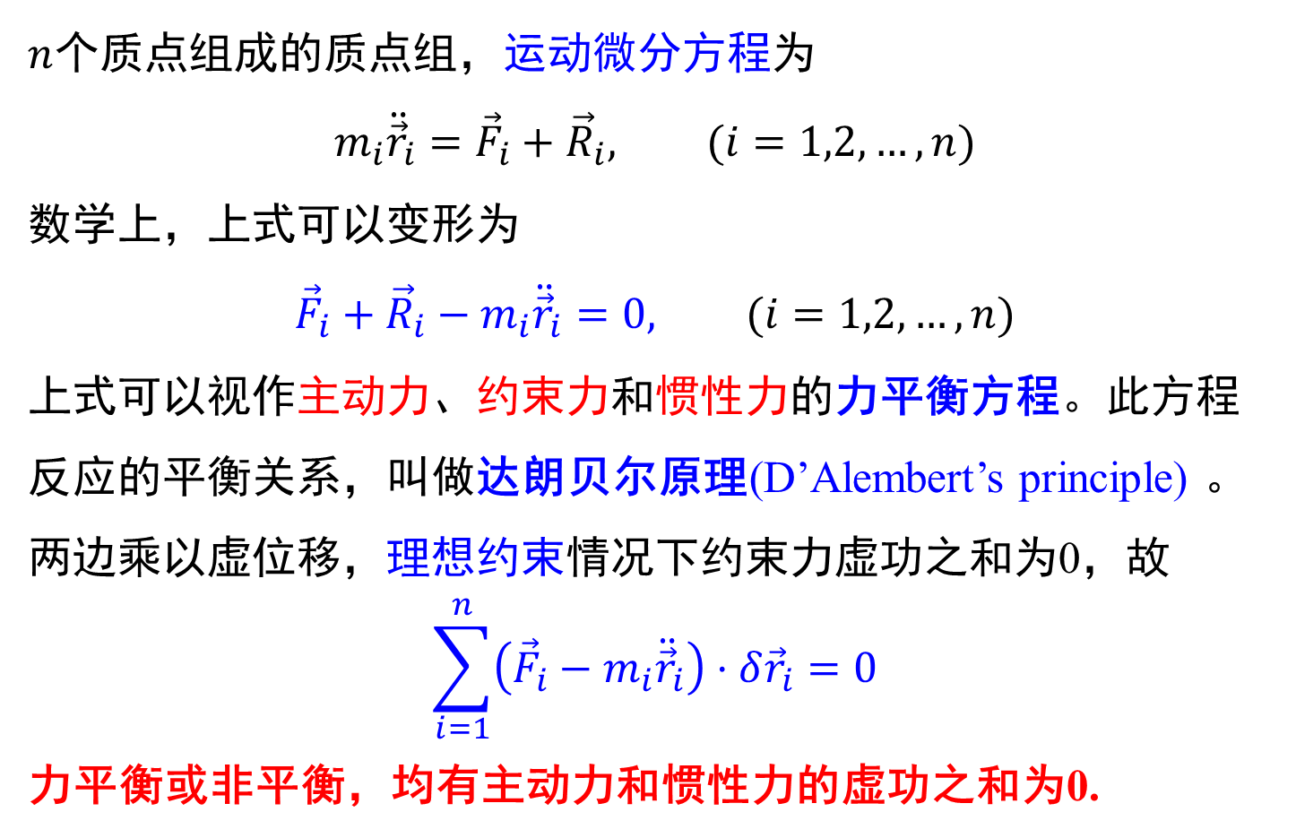
一、达朗贝尔原理$⟹$拉格朗日方程
$n$个质点组成的质点组，运动微分方程为
$$m_{i}{\ddot{\vec{r}}}_{i}={\vec{F}}_{i}+{\vec{R}}_{i}, (i=1,2,…,n)$$
数学上，上式可以变形为
$${\vec{F}}_{i}+{\vec{R}}_{i}−m_{i}{\ddot{\vec{r}}}_{i}=0, (i=1,2,…,n)$$
上式可以视作主动力、约束力和惯性力的力平衡方程。此方程反应的平衡关系，叫做达朗贝尔原理(D’Alembert’s principle) 。
两边乘以虚位移，理想约束情况下约束力虚功之和为0，故
$$\sum_{i=1}^{n}{\left({\vec{F}}_{i}−m_{i}{\ddot{\vec{r}}}_{i}\right)⋅δ{\vec{r}}_{i}}=0$$
力平衡或非平衡，均有主动力和惯性力的虚功之和为0.

Slide 4
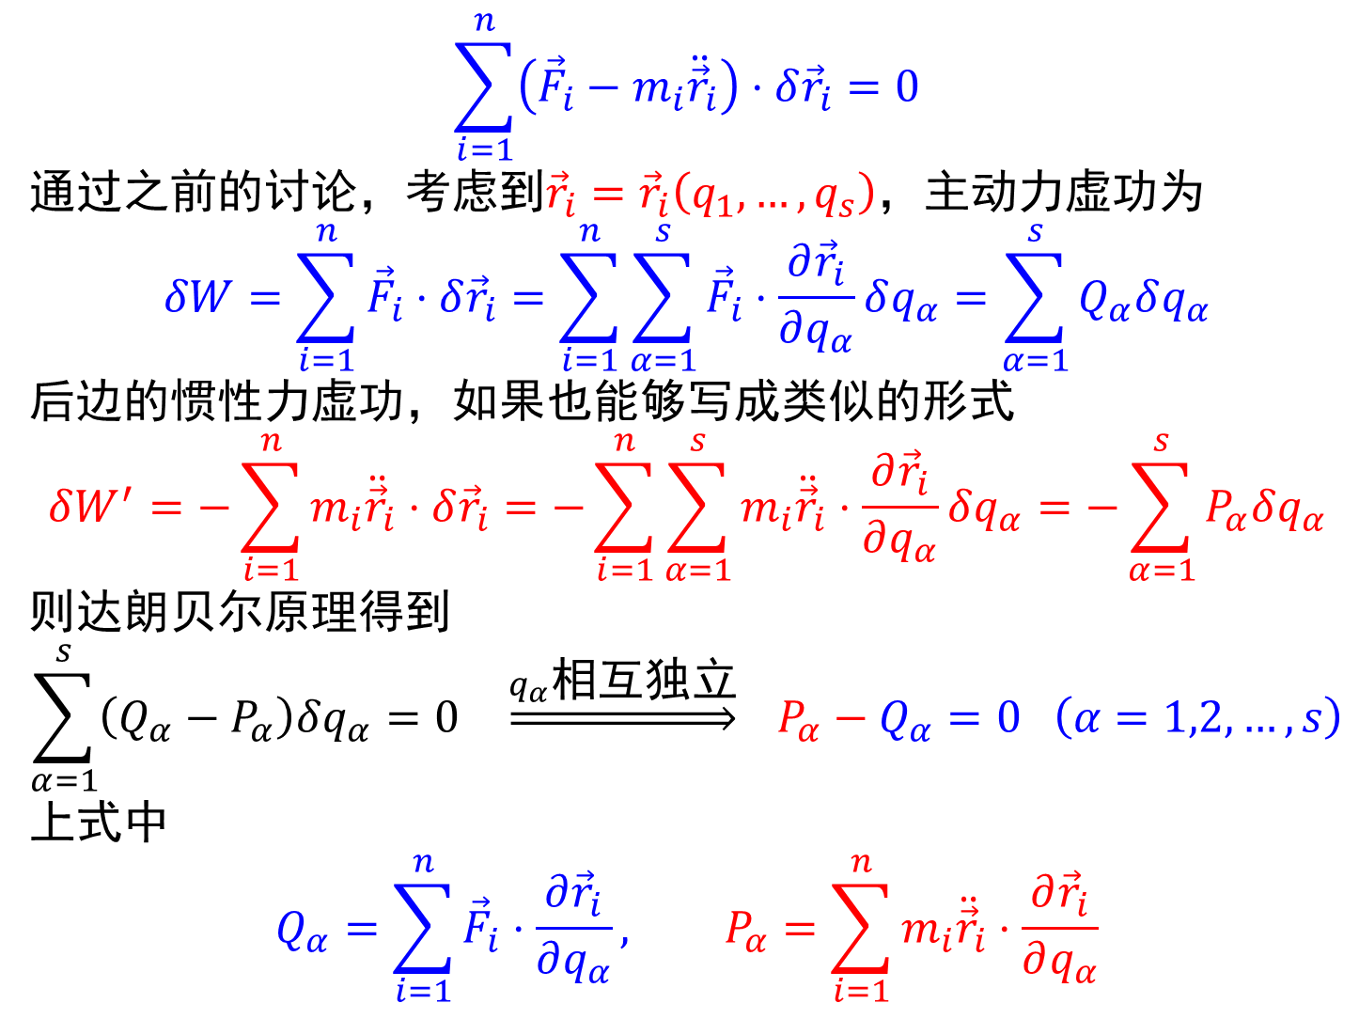
$$\sum_{i=1}^{n}{\left({\vec{F}}_{i}−m_{i}{\ddot{\vec{r}}}_{i}\right)⋅δ{\vec{r}}_{i}}=0$$
通过之前的讨论，考虑到${\vec{r}}_{i}={\vec{r}}_{i}\left(q_{1},…,q_{s}\right)$，主动力虚功为
$$δW=\sum_{i=1}^{n}{{\vec{F}}_{i}⋅δ{\vec{r}}_{i}}=\sum_{i=1}^{n}{\sum_{α=1}^{s}{{\vec{F}}_{i}⋅\frac{∂{\vec{r}}_{i}}{∂q_{α}}}δq_{α}}=\sum_{α=1}^{s}{Q_{α}δq_{α}}$$
后边的惯性力虚功，如果也能够写成类似的形式
$$δW^{′}=−\sum_{i=1}^{n}{m_{i}{\ddot{\vec{r}}}_{i}⋅δ{\vec{r}}_{i}}=−\sum_{i=1}^{n}{\sum_{α=1}^{s}{m_{i}{\ddot{\vec{r}}}_{i}⋅\frac{∂{\vec{r}}_{i}}{∂q_{α}}δq_{α}}}=−\sum_{α=1}^{s}{P_{α}δq_{α}}$$
则达朗贝尔原理得到
$$\sum_{α=1}^{s}{\left(Q_{α}−P_{α}\right)δq_{α}=0} \underset{⇒}{q_{α}相互独立} P_{α}−Q_{α}=0 \left(α=1,2,…,s\right)$$
上式中
$$Q_{α}=\sum_{i=1}^{n}{{\vec{F}}_{i}⋅\frac{∂{\vec{r}}_{i}}{∂q_{α}}}, P_{α}=\sum_{i=1}^{n}{m_{i}{\ddot{\vec{r}}}_{i}⋅\frac{∂{\vec{r}}_{i}}{∂q_{α}}}$$

Slide 5
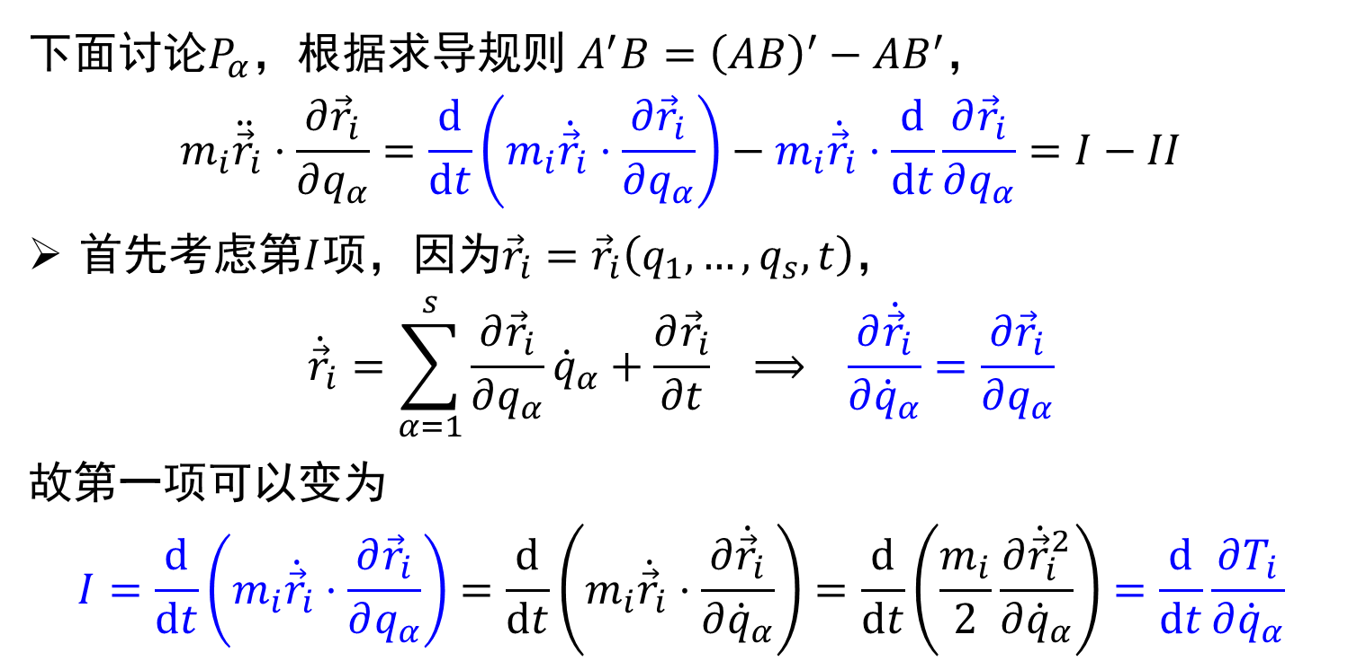
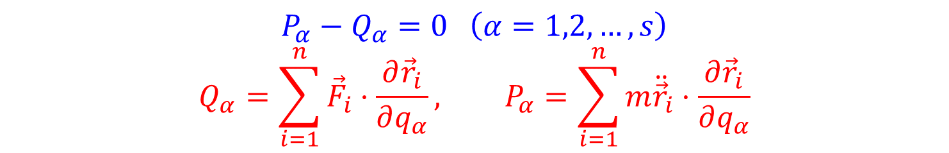
$$P_{α}−Q_{α}=0 \left(α=1,2,…,s\right)$$
$$Q_{α}=\sum_{i=1}^{n}{{\vec{F}}_{i}⋅\frac{∂{\vec{r}}_{i}}{∂q_{α}}}, P_{α}=\sum_{i=1}^{n}{m{\ddot{\vec{r}}}_{i}⋅\frac{∂{\vec{r}}_{i}}{∂q_{α}}}$$
下面讨论$P_{α}$，根据求导规则 $A^{′}B={\left(AB\right)}^{′}−AB^{′}$，
$$m_{i}{\ddot{\vec{r}}}_{i}⋅\frac{∂{\vec{r}}_{i}}{∂q_{α}}=\frac{d}{dt}\left(m_{i}{\dot{\vec{r}}}_{i}⋅\frac{∂{\vec{r}}_{i}}{∂q_{α}}\right)−m_{i}{\dot{\vec{r}}}_{i}⋅\frac{d}{dt}\frac{∂{\vec{r}}_{i}}{∂q_{α}}=I−II$$
首先考虑第$I$项，因为${\vec{r}}_{i}={\vec{r}}_{i}\left(q_{1},…,q_{s},t\right)$，
$${\dot{\vec{r}}}_{i}=\sum_{α=1}^{s}{\frac{∂{\vec{r}}_{i}}{∂q_{α}}{\dot{q}}_{α}}+\frac{∂{\vec{r}}_{i}}{∂t} ⟹ \frac{∂{\dot{\vec{r}}}_{i}}{∂{\dot{q}}_{α}}=\frac{∂{\vec{r}}_{i}}{∂q_{α}}$$
故第一项可以变为
$$I=\frac{d}{dt}\left(m_{i}{\dot{\vec{r}}}_{i}⋅\frac{∂{\vec{r}}_{i}}{∂q_{α}}\right)=\frac{d}{dt}\left(m_{i}{\dot{\vec{r}}}_{i}⋅\frac{∂{\dot{\vec{r}}}_{i}}{∂{\dot{q}}_{α}}\right)=\frac{d}{dt}\left(\frac{m_{i}}{2}\frac{∂{\dot{\vec{r}}}_{i}^{2}}{∂{\dot{q}}_{α}}\right)=\frac{d}{dt}\frac{∂T_{i}}{∂{\dot{q}}_{α}}$$

Slide 6
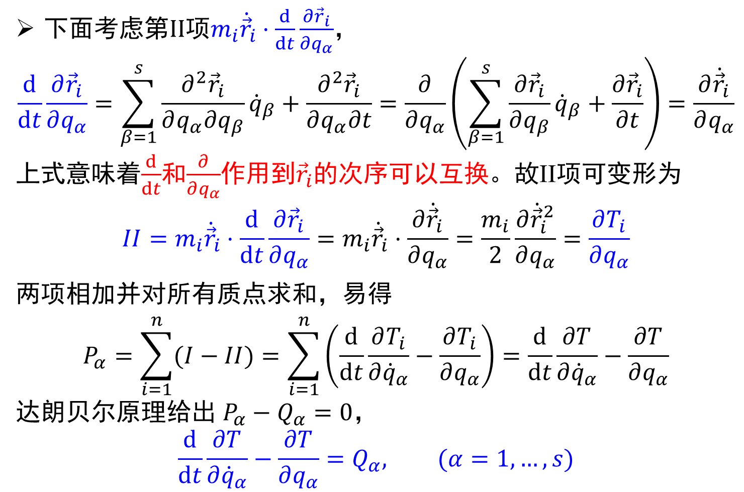
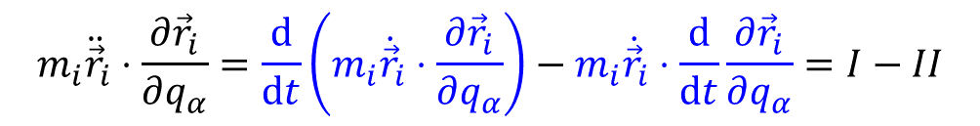
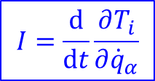
$$m_{i}{\ddot{\vec{r}}}_{i}⋅\frac{∂{\vec{r}}_{i}}{∂q_{α}}=\frac{d}{dt}\left(m_{i}{\dot{\vec{r}}}_{i}⋅\frac{∂{\vec{r}}_{i}}{∂q_{α}}\right)−m_{i}{\dot{\vec{r}}}_{i}⋅\frac{d}{dt}\frac{∂{\vec{r}}_{i}}{∂q_{α}}=I−II$$
$$I=\frac{d}{dt}\frac{∂T_{i}}{∂{\dot{q}}_{α}}$$
下面考虑第II项$m_{i}{\dot{\vec{r}}}_{i}⋅\frac{d}{dt}\frac{∂{\vec{r}}_{i}}{∂q_{α}}$，
$$\frac{d}{dt}\frac{∂{\vec{r}}_{i}}{∂q_{α}}=\sum_{β=1}^{s}{\frac{∂^{2}{\vec{r}}_{i}}{∂q_{α}∂q_{β}}{\dot{q}}_{β}+\frac{∂^{2}{\vec{r}}_{i}}{∂q_{α}∂t}}=\frac{∂}{∂q_{α}}\left(\sum_{β=1}^{s}{\frac{∂{\vec{r}}_{i}}{∂q_{β}}{\dot{q}}_{β}+\frac{∂{\vec{r}}_{i}}{∂t}}\right)=\frac{∂{\dot{\vec{r}}}_{i}}{∂q_{α}}$$
上式意味着$\frac{d}{dt}$和$\frac{∂}{∂q_{α}}$作用到${\vec{r}}_{i}$的次序可以互换。故II项可变形为
$$II=m_{i}{\dot{\vec{r}}}_{i}⋅\frac{d}{dt}\frac{∂{\vec{r}}_{i}}{∂q_{α}}=m_{i}{\dot{\vec{r}}}_{i}⋅\frac{∂{\dot{\vec{r}}}_{i}}{∂q_{α}}=\frac{m_{i}}{2}\frac{∂{\dot{\vec{r}}}_{i}^{2}}{∂q_{α}}=\frac{∂T_{i}}{∂q_{α}}$$
两项相加并对所有质点求和，易得
$$P_{α}=\sum_{i=1}^{n}{(I−II)}=\sum_{i=1}^{n}{\left(\frac{d}{dt}\frac{∂T_{i}}{∂{\dot{q}}_{α}}−\frac{∂T_{i}}{∂q_{α}}\right)}=\frac{d}{dt}\frac{∂T}{∂{\dot{q}}_{α}}−\frac{∂T}{∂q_{α}}$$
达朗贝尔原理给出 $P_{α}−Q_{α}=0$，
$$\frac{d}{dt}\frac{∂T}{∂{\dot{q}}_{α}}−\frac{∂T}{∂q_{α}}=Q_{α}, (α=1,…,s)$$

Slide 7
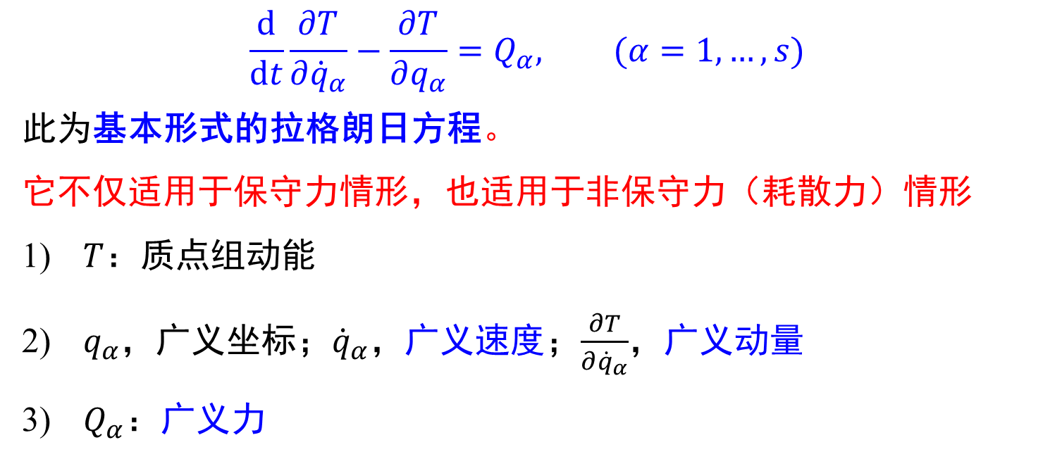
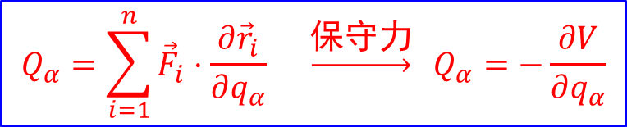
$$\frac{d}{dt}\frac{∂T}{∂{\dot{q}}_{α}}−\frac{∂T}{∂q_{α}}=Q_{α}, (α=1,…,s)$$
此为基本形式的拉格朗日方程。
它不仅适用于保守力情形，也适用于非保守力（耗散力）情形
$T$：质点组动能
$q_{α}$，广义坐标；${\dot{q}}_{α}，$广义速度；$\frac{∂T}{∂{\dot{q}}_{α}}$，广义动量
$Q_{α}$：广义力
$$Q_{α}=\sum_{i=1}^{n}{{\vec{F}}_{i}⋅\frac{∂{\vec{r}}_{i}}{∂q_{α}}} \underset{→}{保守力} Q_{α}=−\frac{∂V}{∂q_{α}}$$

Slide 8
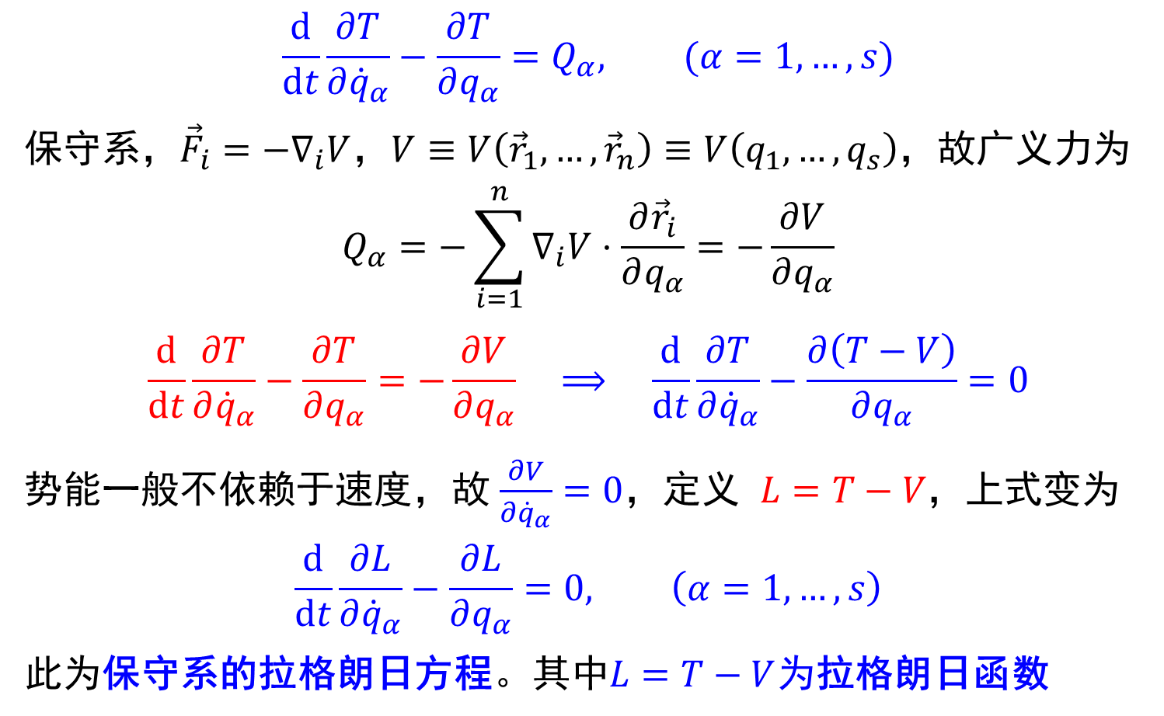
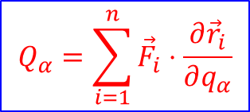
保守系的拉格朗日方程
$$Q_{α}=\sum_{i=1}^{n}{{\vec{F}}_{i}⋅\frac{∂{\vec{r}}_{i}}{∂q_{α}}}$$
$$\frac{d}{dt}\frac{∂T}{∂{\dot{q}}_{α}}−\frac{∂T}{∂q_{α}}=Q_{α}, (α=1,…,s)$$
保守系，${\vec{F}}_{i}=−∇_{i}V$，$V≡V\left({\vec{r}}_{1},…,{\vec{r}}_{n}\right)≡V\left(q_{1},…,q_{s}\right)$，故广义力为
$$Q_{α}=−\sum_{i=1}^{n}{∇_{i}V⋅\frac{∂{\vec{r}}_{i}}{∂q_{α}}}=−\frac{∂V}{∂q_{α}}$$
$$\frac{d}{dt}\frac{∂T}{∂{\dot{q}}_{α}}−\frac{∂T}{∂q_{α}}=−\frac{∂V}{∂q_{α}} ⟹ \frac{d}{dt}\frac{∂T}{∂{\dot{q}}_{α}}−\frac{∂\left(T−V\right)}{∂q_{α}}=0$$
势能一般不依赖于速度，故 $\frac{∂V}{∂{\dot{q}}_{α}}=0$，定义 $L=T−V，$上式变为
$$\frac{d}{dt}\frac{∂L}{∂{\dot{q}}_{α}}−\frac{∂L}{∂q_{α}}=0, \left(α=1,…,s\right)$$
此为保守系的拉格朗日方程。其中$L=T−V$为拉格朗日函数

Slide 9
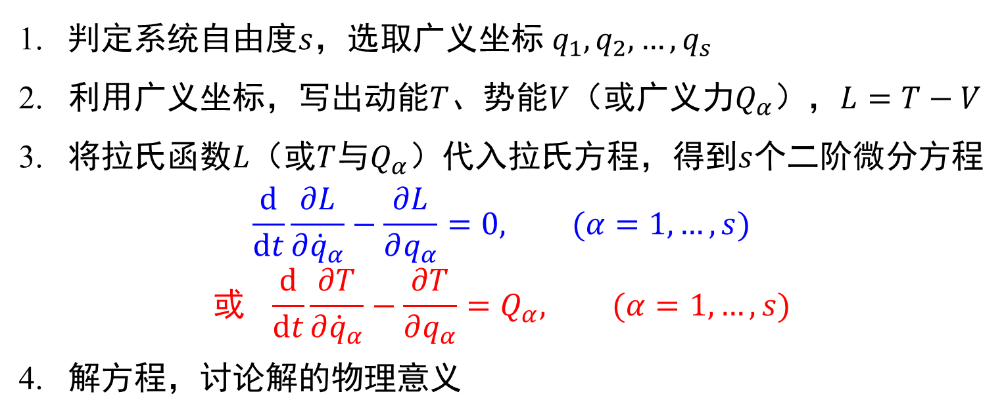
二、拉格朗日方程的应用
拉格朗日方程解题步骤
判定系统自由度$s$，选取广义坐标 $q_{1},q_{2},…,q_{s}$
利用广义坐标，写出动能$T$、势能$V$（或广义力$Q_{α}$），$L=T−V$
将拉氏函数$L$（或$T$与$Q_{α}$）代入拉氏方程，得到$s$个二阶微分方程
$$\frac{d}{dt}\frac{∂L}{∂{\dot{q}}_{α}}−\frac{∂L}{∂q_{α}}=0, (α=1,…,s)$$
$$或 \frac{d}{dt}\frac{∂T}{∂{\dot{q}}_{α}}−\frac{∂T}{∂q_{α}}=Q_{α}, (α=1,…,s)$$
解方程，讨论解的物理意义

Slide 10
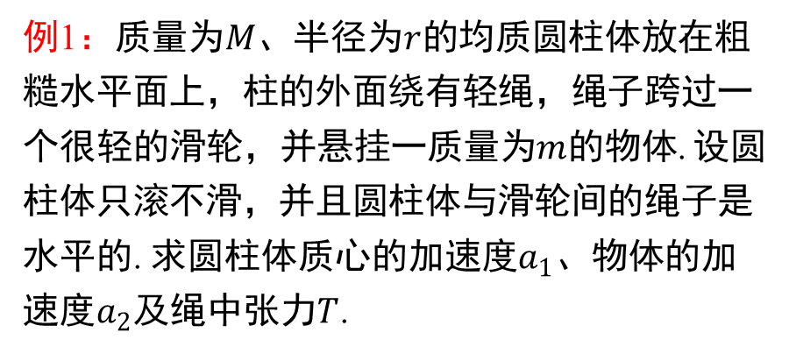
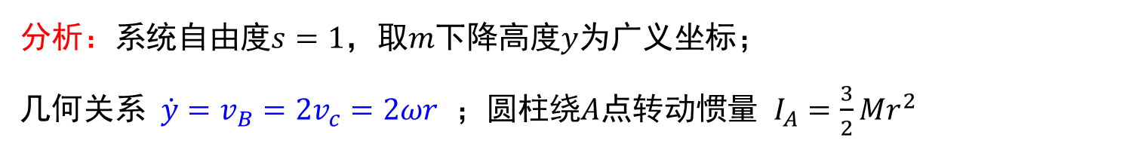



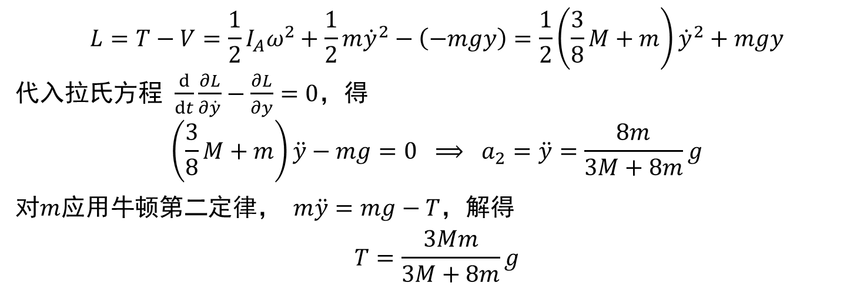
例1：质量为$M$、半径为$r$的均质圆柱体放在粗糙水平面上，柱的外面绕有轻绳，绳子跨过一个很轻的滑轮，并悬挂一质量为$m$的物体. 设圆柱体只滚不滑，并且圆柱体与滑轮间的绳子是水平的. 求圆柱体质心的加速度$a_{1}$、物体的加速度$a_{2}$及绳中张力$T$.
(3.20)
$$B$$
$$C$$
$$A$$
分析：系统自由度$s=1，取m$下降高度$y$为广义坐标；
几何关系 $\dot{y}=v_{B}=2v_{c}=2ωr$ ；圆柱绕$A$点转动惯量 $I_{A}=\frac{3}{2}Mr^{2}$
$$L=T−V=\frac{1}{2}I_{A}ω^{2}+\frac{1}{2}m{\dot{y}}^{2}−\left(−mgy\right)=\frac{1}{2}\left(\frac{3}{8}M+m\right){\dot{y}}^{2}+mgy$$
代入拉氏方程 $\frac{d}{dt}\frac{∂L}{∂\dot{y}}−\frac{∂L}{∂y}=0$，得
$$\left(\frac{3}{8}M+m\right)\ddot{y}−mg=0 ⟹ a_{2}=\ddot{y}=\frac{8m}{3M+8m}g$$
对$m$应用牛顿第二定律， $m\ddot{y}=mg−T$，解得
$$T=\frac{3Mm}{3M+8m}g$$

Slide 11
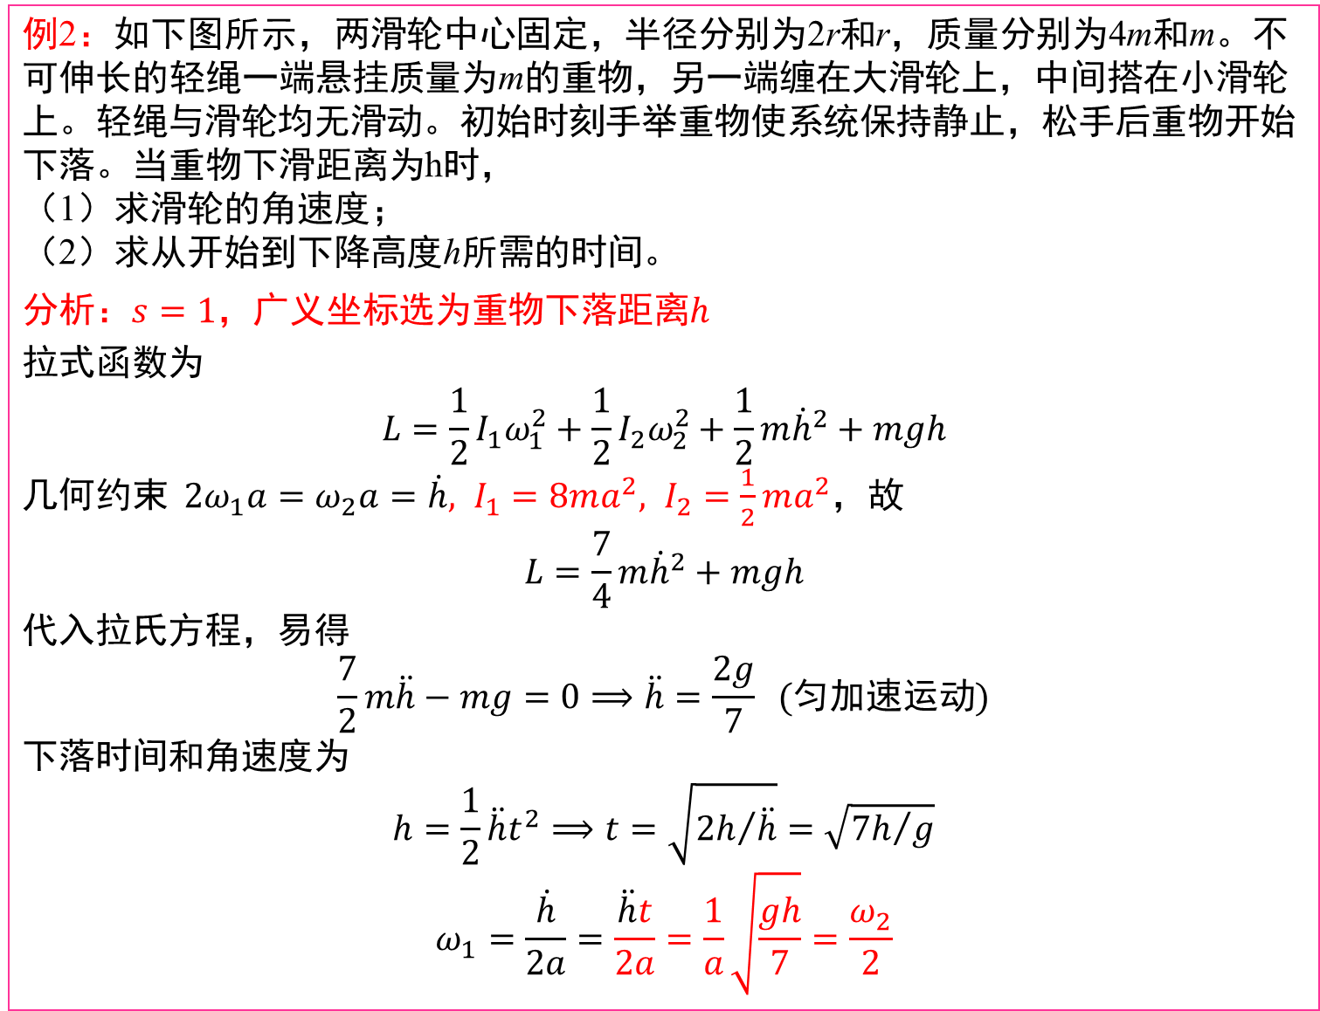
例2：如下图所示，两滑轮中心固定，半径分别为2r和r，质量分别为4m和m。不可伸长的轻绳一端悬挂质量为m的重物，另一端缠在大滑轮上，中间搭在小滑轮上。轻绳与滑轮均无滑动。初始时刻手举重物使系统保持静止，松手后重物开始下落。当重物下滑距离为h时，
（1）求滑轮的角速度；
（2）求从开始到下降高度h所需的时间。
分析：$s=1，$广义坐标选为重物下落距离$h$
拉式函数为
$$L=\frac{1}{2}I_{1}ω_{1}^{2}+\frac{1}{2}I_{2}ω_{2}^{2}+\frac{1}{2}m{\dot{h}}^{2}+mgh$$
几何约束 $2ω_{1}a=ω_{2}a=\dot{h}, I_{1}=8ma^{2}, I_{2}=\frac{1}{2}ma^{2}$，故
$$L=\frac{7}{4}m{\dot{h}}^{2}+mgh$$
代入拉氏方程，易得
$$\frac{7}{2}m\ddot{h}−mg=0⟹\ddot{h}=\frac{2g}{7} (匀加速运动)$$
下落时间和角速度为
$$h=\frac{1}{2}\ddot{h}t^{2}⟹t=\sqrt{{2h}/{\ddot{h}}}=\sqrt{{7h}/g}$$
$$ω_{1}=\frac{\dot{h}}{2a}=\frac{\ddot{h}t}{2a}=\frac{1}{a}\sqrt{\frac{gh}{7}}=\frac{ω_{2}}{2}$$

Slide 12
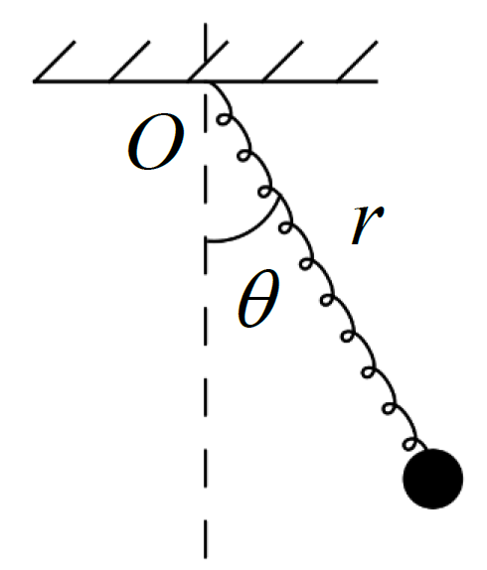
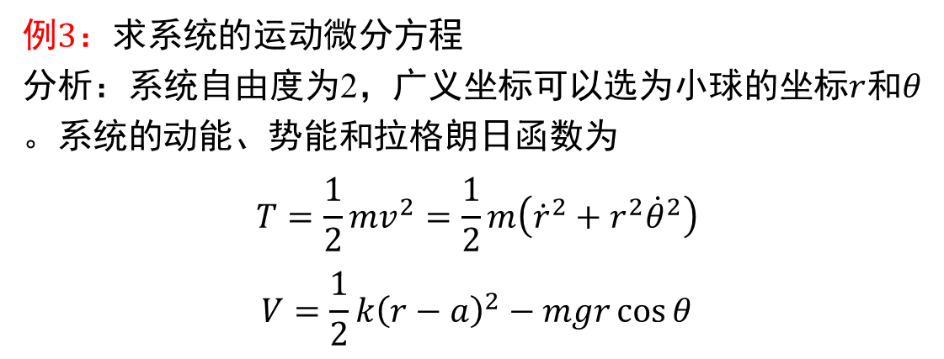
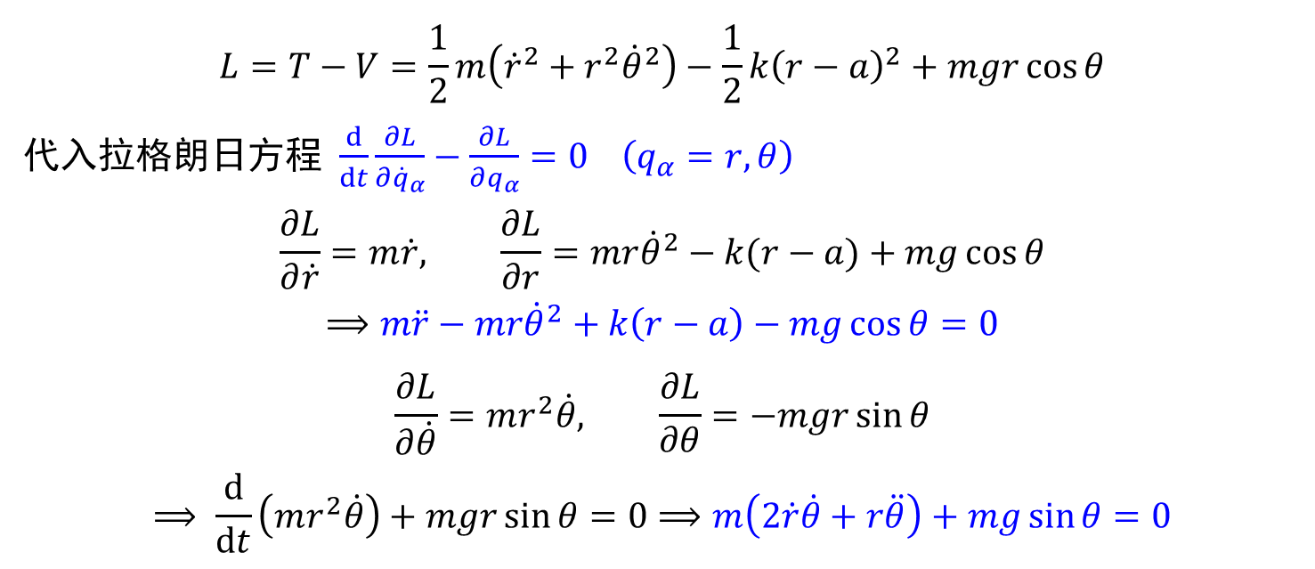
$例3$：求系统的运动微分方程
分析：系统自由度为2，广义坐标可以选为小球的坐标$r$和$θ$。系统的动能、势能和拉格朗日函数为
$$T=\frac{1}{2}mv^{2}=\frac{1}{2}m\left({\dot{r}}^{2}+r^{2}{\dot{θ}}^{2}\right)$$
$$V=\frac{1}{2}k{\left(r−a\right)}^{2}−mgr\cos{θ}$$
$$L=T−V=\frac{1}{2}m\left({\dot{r}}^{2}+r^{2}{\dot{θ}}^{2}\right)−\frac{1}{2}k{\left(r−a\right)}^{2}+mgr\cos{θ}$$
代入拉格朗日方程 $\frac{d}{dt}\frac{∂L}{∂{\dot{q}}_{α}}−\frac{∂L}{∂q_{α}}=0 \left(q_{α}=r,θ\right)$
$$\frac{∂L}{∂\dot{r}}=m\dot{r}, \frac{∂L}{∂r}=mr{\dot{θ}}^{2}−k(r−a)+mg\cos{θ}$$
$$⟹m\ddot{r}−mr{\dot{θ}}^{2}+k\left(r−a\right)−mg\cos{θ}=0$$
$$\frac{∂L}{∂\dot{θ}}=mr^{2}\dot{θ}, \frac{∂L}{∂θ}=−mgr\sin{θ}$$
$$⟹ \frac{d}{dt}\left(mr^{2}\dot{θ}\right)+mgr\sin{θ}=0⟹m\left(2\dot{r}\dot{θ}+r\ddot{θ}\right)+mg\sin{θ}=0$$

Slide 13
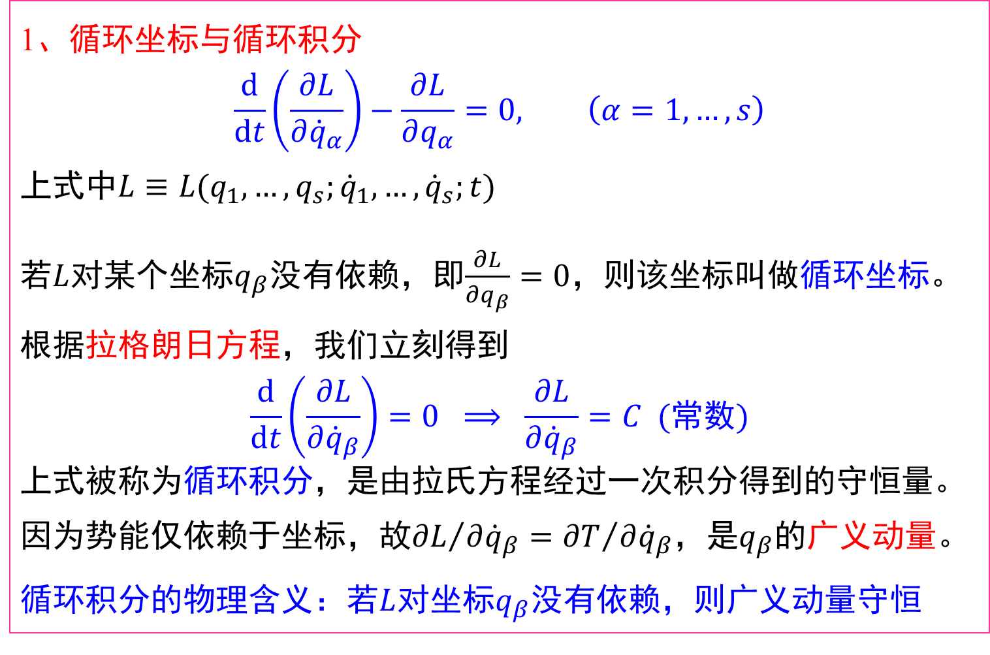
三、拉格朗日方程 $⟹$ 守恒律
1、循环坐标与循环积分
$$\frac{d}{dt}\left(\frac{∂L}{∂{\dot{q}}_{α}}\right)−\frac{∂L}{∂q_{α}}=0, \left(α=1,…,s\right)$$
上式中$L≡L(q_{1},…,q_{s};{\dot{q}}_{1},…,{\dot{q}}_{s};t)$
若$L$对某个坐标$q_{β}$没有依赖，即$\frac{∂L}{∂q_{β}}=0$，则该坐标叫做循环坐标。
根据拉格朗日方程，我们立刻得到
$$\frac{d}{dt}\left(\frac{∂L}{∂{\dot{q}}_{β}}\right)=0 ⟹ \frac{∂L}{∂{\dot{q}}_{β}}=C (常数)$$
上式被称为循环积分，是由拉氏方程经过一次积分得到的守恒量。
因为势能仅依赖于坐标，故${∂L}/{∂{\dot{q}}_{β}}={∂T}/{∂{\dot{q}}_{β}}$，是$q_{β}$的广义动量。
循环积分的物理含义：若$L$对坐标$q_{β}$没有依赖，则广义动量守恒

Slide 14
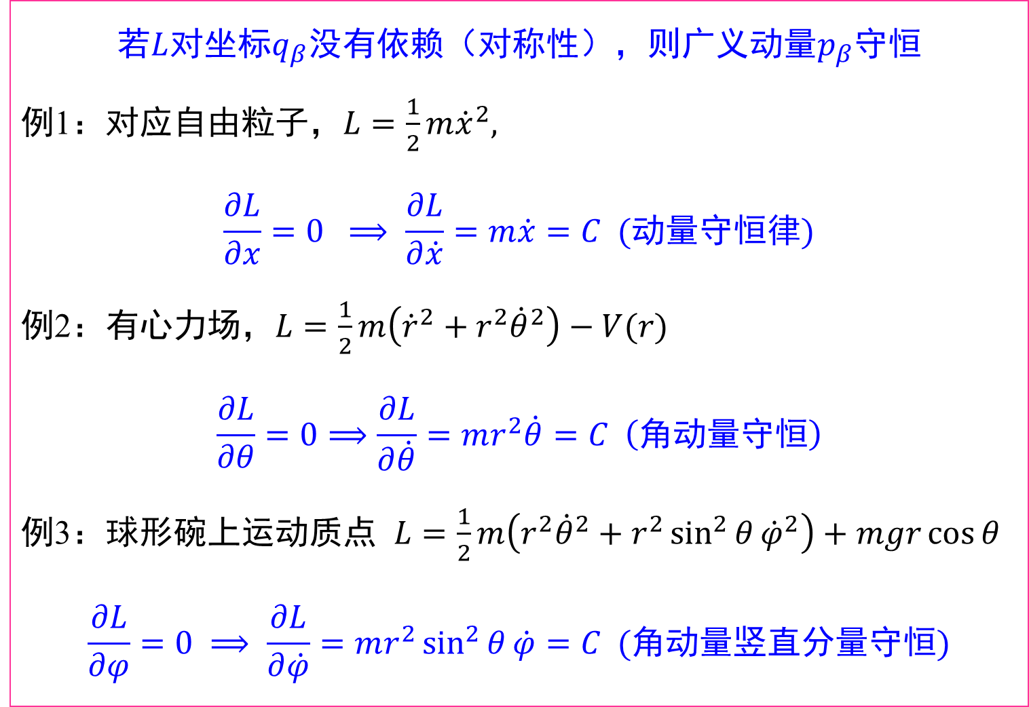
若$L$对坐标$q_{β}$没有依赖（对称性），则广义动量$p_{β}$守恒
例1：对应自由粒子，$L=\frac{1}{2}m{\dot{x}}^{2},$
$$\frac{∂L}{∂x}=0 ⟹ \frac{∂L}{∂\dot{x}}=m\dot{x}=C (\text{动量守恒律})$$
例2：有心力场，$L=\frac{1}{2}m\left({\dot{r}}^{2}+r^{2}{\dot{θ}}^{2}\right)−V(r)$
$$\frac{∂L}{∂θ}=0⟹\frac{∂L}{∂\dot{θ}}=mr^{2}\dot{θ}=C \left(角动量守恒\right)$$
例3：球形碗上运动质点 $L=\frac{1}{2}m\left(r^{2}{\dot{θ}}^{2}+r^{2}\sin^{2}{θ}{\dot{φ}}^{2}\right)+mgr\cos{θ}$
$$\frac{∂L}{∂φ}=0 ⟹ \frac{∂L}{∂\dot{φ}}=mr^{2}\sin^{2}{θ}\dot{φ}=C (角动量竖直分量守恒)$$

Slide 15
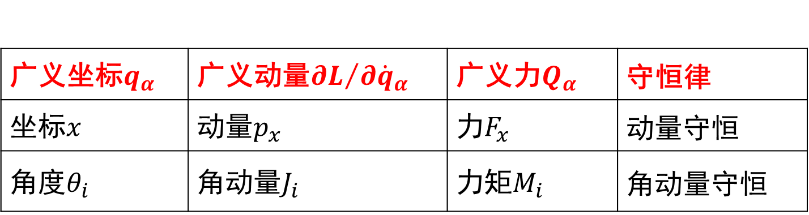
广义坐标、广义动量和广义力的对应关系
广义坐标$q_{α}$ | 广义动量${∂L}/{∂{\dot{q}}_{α}}$ | 广义力$Q_{α}$ | 守恒律
坐标$x$ | 动量$p_{x}$ | 力$F_{x}$ | 动量守恒
角度$θ_{i}$ | 角动量$J_{i}$ | 力矩$M_{i}$ | 角动量守恒
上式中$J_{i}$和$M_{i}$为角动量和力矩在角位移$\vec{θ}$方向的投影

Slide 16
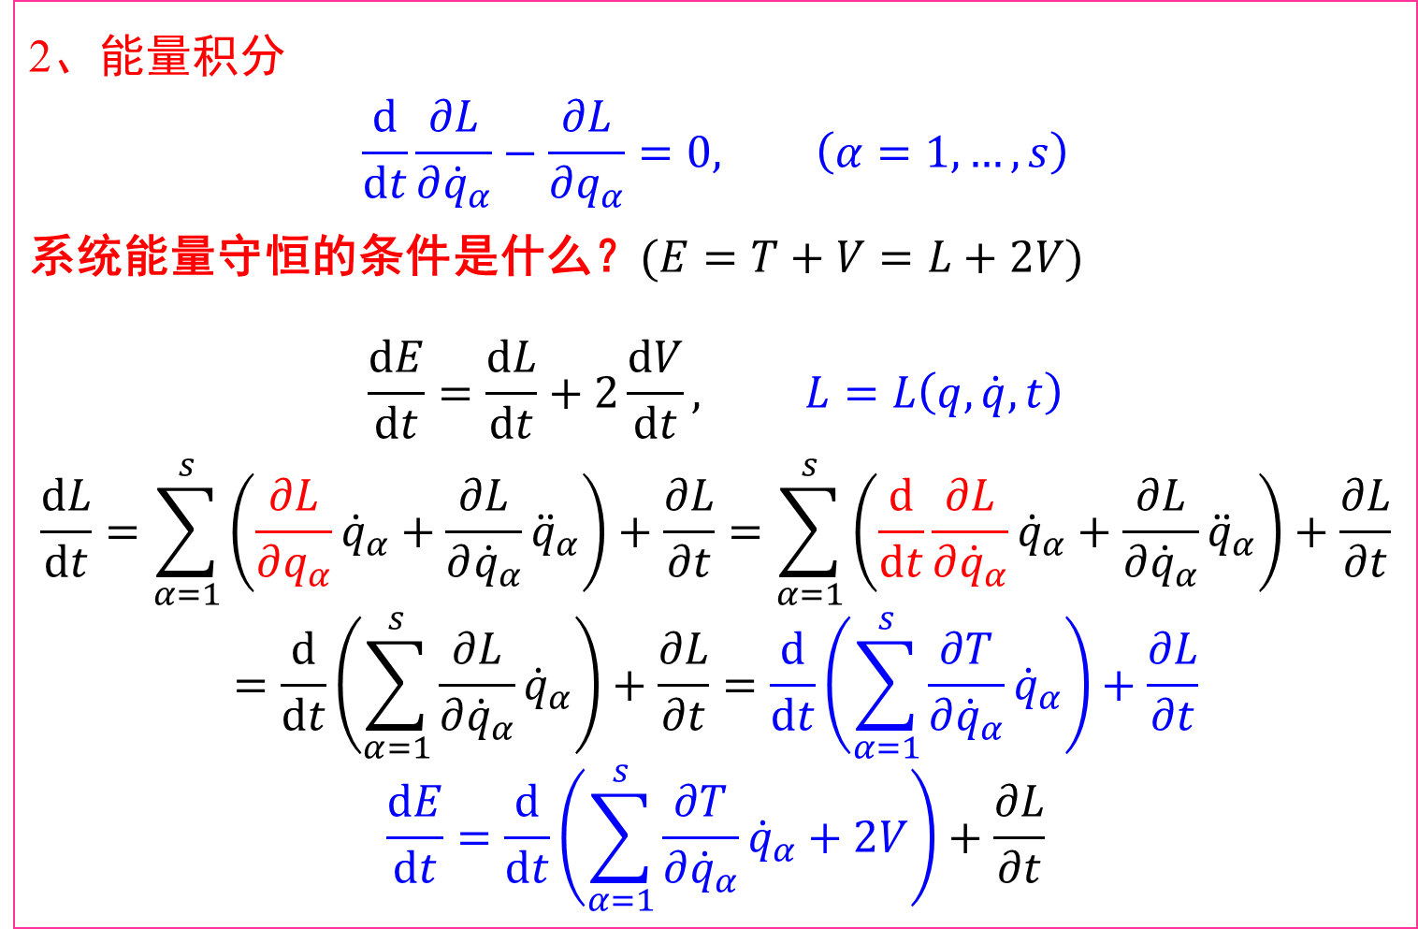
2、能量积分
$$\frac{d}{dt}\frac{∂L}{∂{\dot{q}}_{α}}−\frac{∂L}{∂q_{α}}=0, \left(α=1,…,s\right)$$
系统能量守恒的条件是什么？$(E=T+V=L+2V)$
$$\frac{dE}{dt}=\frac{dL}{dt}+2\frac{dV}{dt}, L=L\left(q,\dot{q},t\right)$$
$$\frac{dL}{dt}=\sum_{α=1}^{s}{\left(\frac{∂L}{∂q_{α}}{\dot{q}}_{α}+\frac{∂L}{∂{\dot{q}}_{α}}{\ddot{q}}_{α}\right)+\frac{∂L}{∂t}}=\sum_{α=1}^{s}{\left(\frac{d}{dt}\frac{∂L}{∂{\dot{q}}_{α}}{\dot{q}}_{α}+\frac{∂L}{∂{\dot{q}}_{α}}{\ddot{q}}_{α}\right)}+\frac{∂L}{∂t}$$
$$=\frac{d}{dt}\left(\sum_{α=1}^{s}{\frac{∂L}{∂{\dot{q}}_{α}}{\dot{q}}_{α}}\right)+\frac{∂L}{∂t}=\frac{d}{dt}\left(\sum_{α=1}^{s}{\frac{∂T}{∂{\dot{q}}_{α}}{\dot{q}}_{α}}\right)+\frac{∂L}{∂t}$$
$$\frac{dE}{dt}=\frac{d}{dt}\left(\sum_{α=1}^{s}{\frac{∂T}{∂{\dot{q}}_{α}}{\dot{q}}_{α}}+2V\right)+\frac{∂L}{∂t}$$

Slide 17
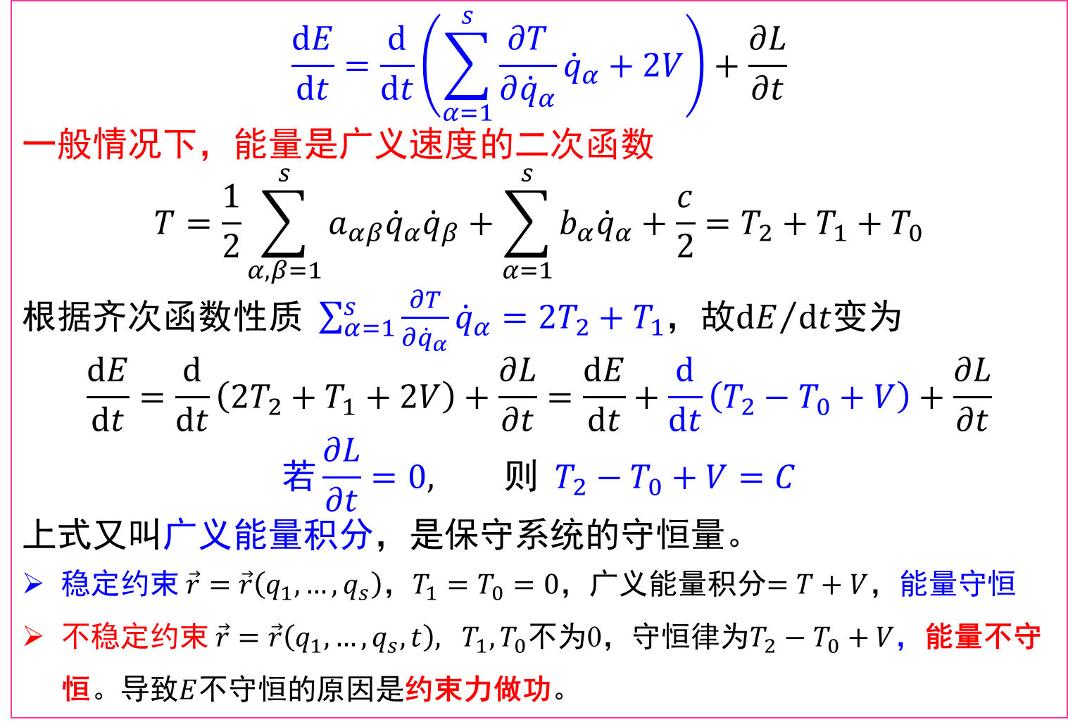
$$\frac{dE}{dt}=\frac{d}{dt}\left(\sum_{α=1}^{s}{\frac{∂T}{∂{\dot{q}}_{α}}{\dot{q}}_{α}}+2V\right)+\frac{∂L}{∂t}$$
一般情况下，能量是广义速度的二次函数
$$T=\frac{1}{2}\sum_{α,β=1}^{s}{a_{αβ}{\dot{q}}_{α}{\dot{q}}_{β}}+\sum_{α=1}^{s}{b_{α}{\dot{q}}_{α}}+\frac{c}{2}=T_{2}+T_{1}+T_{0}$$
根据齐次函数性质 $\sum_{α=1}^{s}{\frac{∂T}{∂{\dot{q}}_{α}}{\dot{q}}_{α}}=2T_{2}+T_{1}$，故${dE}/{dt}$变为
$$\frac{dE}{dt}=\frac{d}{dt}\left(2T_{2}+T_{1}+2V\right)+\frac{∂L}{∂t}=\frac{dE}{dt}+\frac{d}{dt}\left(T_{2}−T_{0}+V\right)+\frac{∂L}{∂t}$$
$$若\frac{∂L}{∂t}=0, 则 T_{2}−T_{0}+V=C$$
上式又叫广义能量积分，是保守系统的守恒量。
稳定约束 $\vec{r}=\vec{r}\left(q_{1},…,q_{s}\right)，T_{1}=T_{0}=0$，广义能量积分$=T+V$，能量守恒
不稳定约束 $\vec{r}=\vec{r}\left(q_{1},…,q_{s},t\right), T_{1},T_{0}$不为0，守恒律为$T_{2}−T_{0}+V$，能量不守恒。导致$E$不守恒的原因是约束力做功。

Slide 18
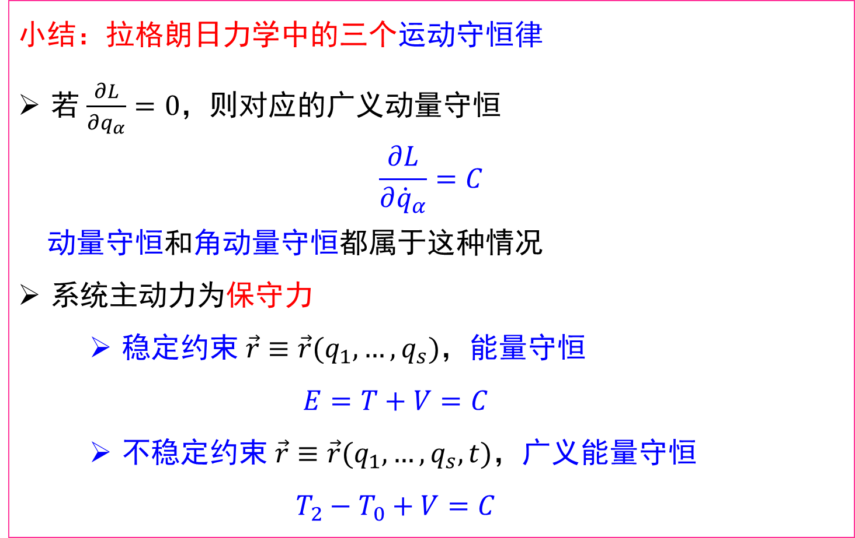
小结：拉格朗日力学中的三个运动守恒律
若 $\frac{∂L}{∂q_{α}}=0$，则对应的广义动量守恒
$$\frac{∂L}{∂{\dot{q}}_{α}}=C$$
动量守恒和角动量守恒都属于这种情况
系统主动力为保守力
稳定约束 $\vec{r}≡\vec{r}(q_{1},…,q_{s})$，能量守恒
$$E=T+V=C$$
不稳定约束 $\vec{r}≡\vec{r}(q_{1},…,q_{s},t)$，广义能量守恒
$$T_{2}−T_{0}+V=C$$

Slide 19
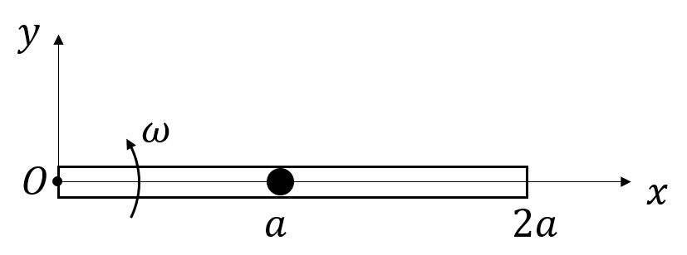
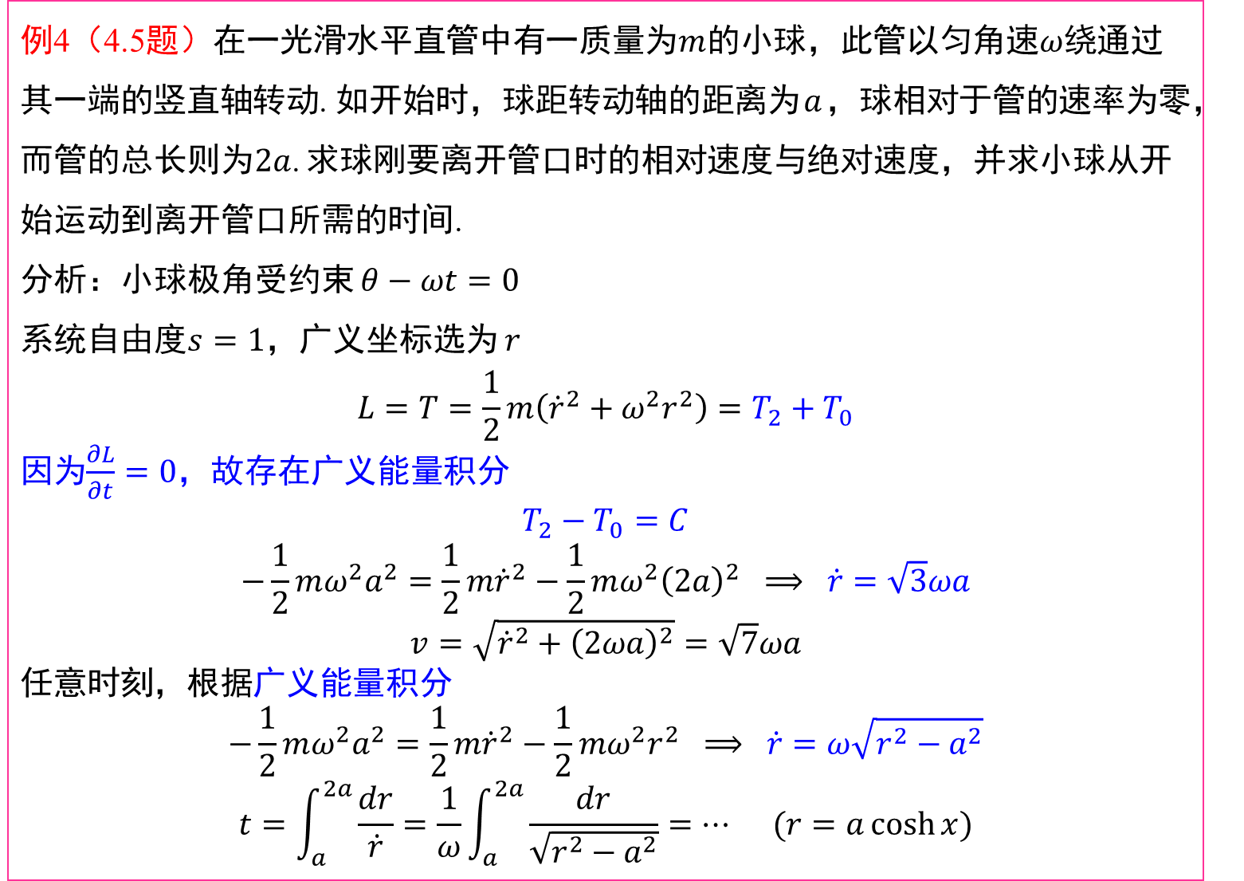
例4（4.5题）在一光滑水平直管中有一质量为$m$的小球，此管以匀角速$ω$绕通过其一端的竖直轴转动. 如开始时，球距转动轴的距离为$a$，球相对于管的速率为零，而管的总长则为$2a$. 求球刚要离开管口时的相对速度与绝对速度，并求小球从开始运动到离开管口所需的时间.
分析：小球极角受约束 $θ−ωt=0$
系统自由度$s=1$，广义坐标选为 $r$
$$L=T=\frac{1}{2}m\left({\dot{r}}^{2}+ω^{2}r^{2}\right)=T_{2}+T_{0}$$
因为$\frac{∂L}{∂t}=0$，故存在广义能量积分
$$T_{2}−T_{0}=C$$
$$−\frac{1}{2}mω^{2}a^{2}=\frac{1}{2}m{\dot{r}}^{2}−\frac{1}{2}mω^{2}{\left(2a\right)}^{2} ⟹ \dot{r}=\sqrt{3}ωa$$
$$v=\sqrt{{\dot{r}}^{2}+{\left(2ωa\right)}^{2}}=\sqrt{7}ωa$$
任意时刻，根据广义能量积分
$$−\frac{1}{2}mω^{2}a^{2}=\frac{1}{2}m{\dot{r}}^{2}−\frac{1}{2}mω^{2}r^{2} ⟹ \dot{r}=ω\sqrt{r^{2}−a^{2}}$$
$$t=\int_{a}^{2a}{\frac{dr}{\dot{r}}}=\frac{1}{ω}\int_{a}^{2a}{\frac{dr}{\sqrt{r^{2}−a^{2}}}}=… (r=a\cosh{x})$$

Slide 20
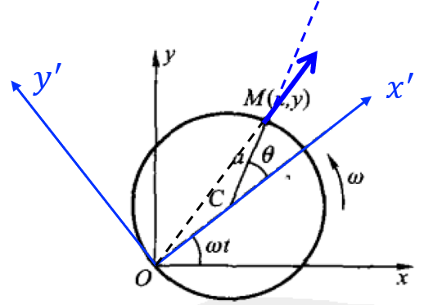
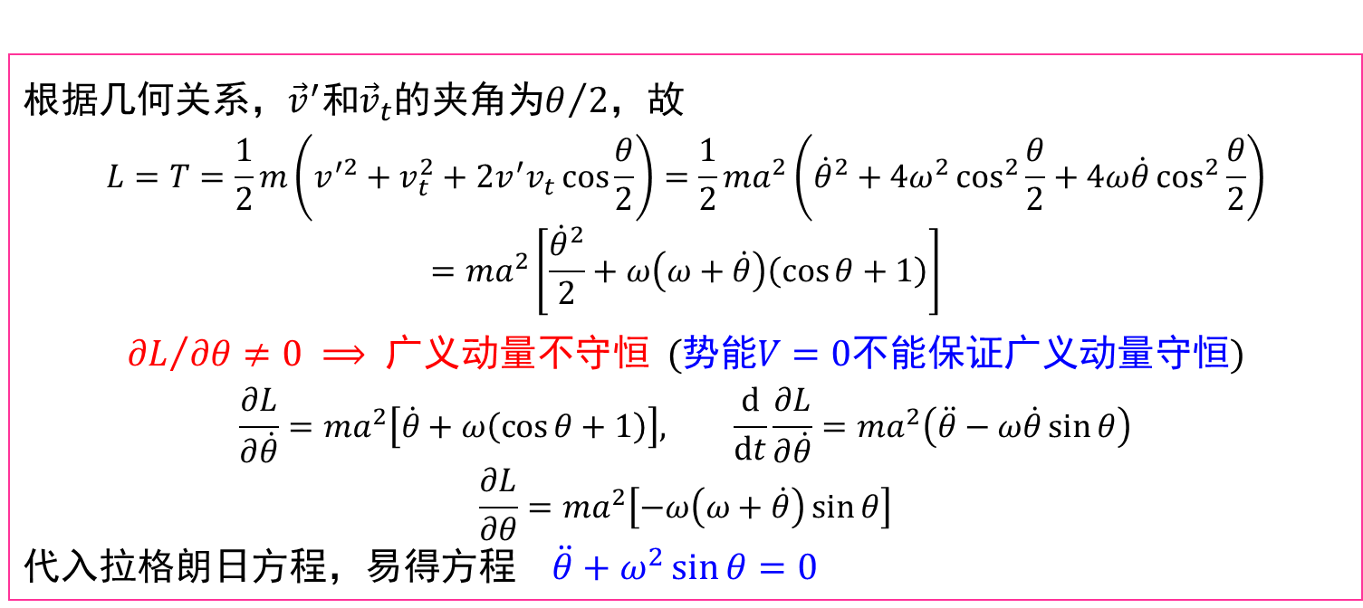
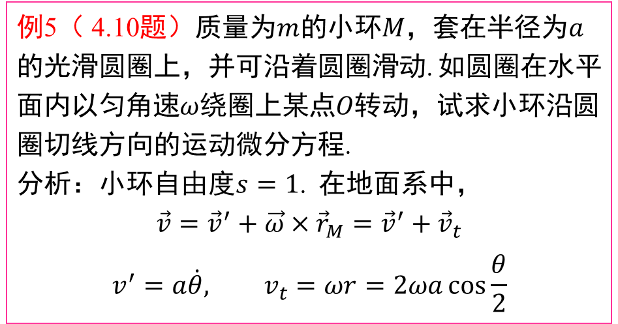
例5（ 4.10题）质量为$m$的小环$M$，套在半径为$a$的光滑圆圈上，并可沿着圆圈滑动. 如圆圈在水平面内以匀角速$ω$绕圈上某点$O$转动，试求小环沿圆圈切线方向的运动微分方程.
分析：小环自由度$s=1$. 在地面系中，
$$\vec{v}={\vec{v}}^{′}+\vec{ω}×{\vec{r}}_{M}={\vec{v}}^{′}+{\vec{v}}_{t}$$
$$v^{′}=a\dot{θ}, v_{t}=ωr=2ωa\cos{\frac{θ}{2}}$$
根据几何关系，${\vec{v}}^{′}$和${\vec{v}}_{t}$的夹角为$θ/2$，故
$$L=T=\frac{1}{2}m\left(v^{′2}+v_{t}^{2}+2v^{′}v_{t}\cos{\frac{θ}{2}}\right)=\frac{1}{2}ma^{2}\left({\dot{θ}}^{2}+4ω^{2}\cos^{2}{\frac{θ}{2}}+4ω\dot{θ}\cos^{2}{\frac{θ}{2}}\right)$$
$$=ma^{2}\left[\frac{{\dot{θ}}^{2}}{2}+ω\left(ω+\dot{θ}\right)\left(\cos{θ}+1\right)\right]$$
$${∂L}/{∂θ}≠0 ⟹ 广义动量不守恒 (势能V=0不能保证广义动量守恒)$$
$$\frac{∂L}{∂\dot{θ}}=ma^{2}\left[\dot{θ}+ω\left(\cos{θ}+1\right)\right], \frac{d}{dt}\frac{∂L}{∂\dot{θ}}=ma^{2}\left(\ddot{θ}−ω\dot{θ}\sin{θ}\right)$$
$$\frac{∂L}{∂θ}=ma^{2}\left[−ω\left(ω+\dot{θ}\right)\sin{θ}\right]$$
代入拉格朗日方程，易得方程 $\ddot{θ}+ω^{2}\sin{θ}=0$

Slide 21
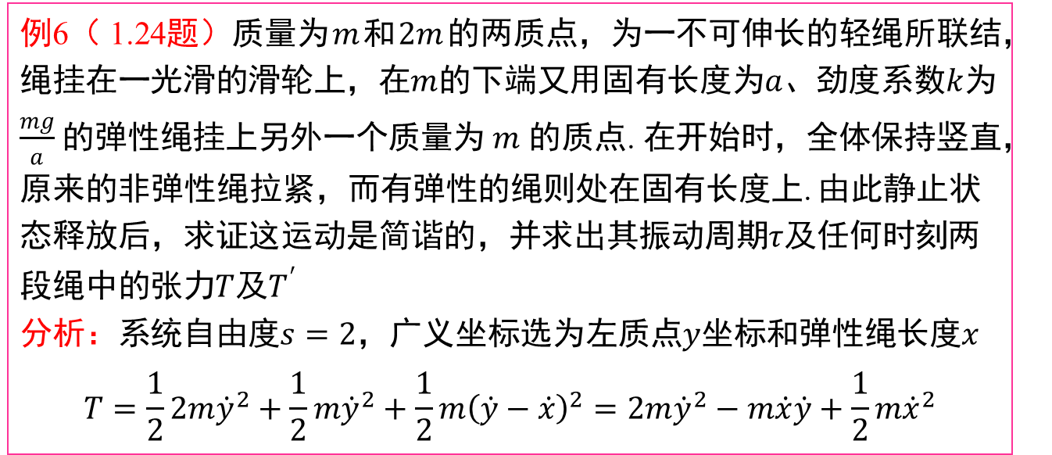
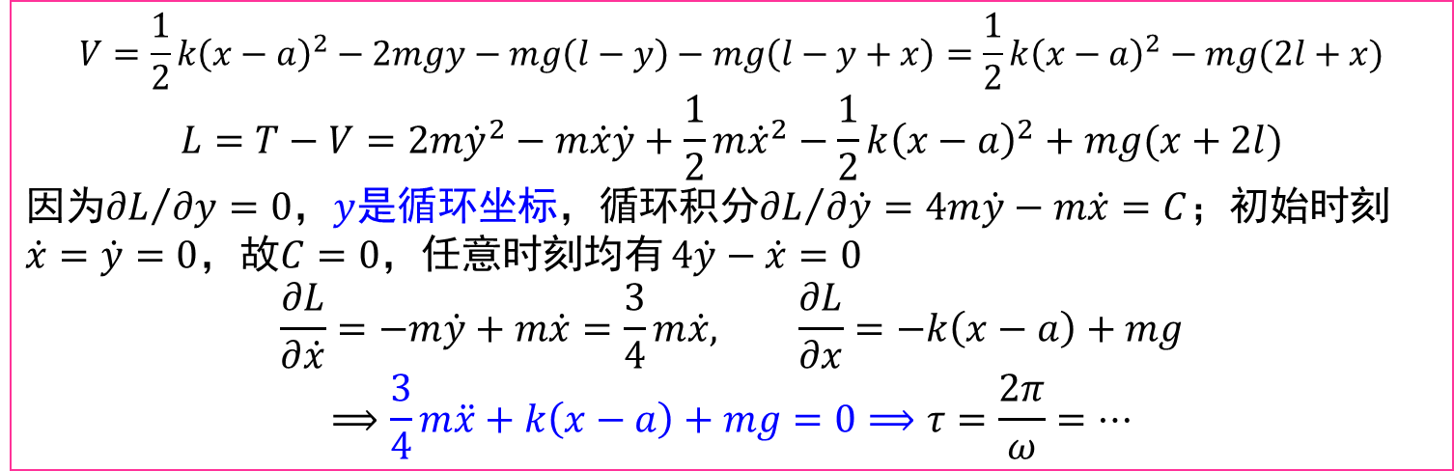
例6（ 1.24题）质量为$m$和$2m$的两质点，为一不可伸长的轻绳所联结，绳挂在一光滑的滑轮上，在$m$的下端又用固有长度为$a$、劲度系数$k$为$\frac{mg}{a}$的弹性绳挂上另外一个质量为$m$的质点. 在开始时，全体保持竖直，原来的非弹性绳拉紧，而有弹性的绳则处在固有长度上. 由此静止状态释放后，求证这运动是简谐的，并求出其振动周期$τ$及任何时刻两段绳中的张力$T$及$T^{′}$
分析：系统自由度$s=2$，广义坐标选为左质点$y坐标$和弹性绳长度$x$
$$T=\frac{1}{2}2m{\dot{y}}^{2}+\frac{1}{2}m{\dot{y}}^{2}+\frac{1}{2}m{\left(\dot{y}−\dot{x}\right)}^{2}=2m{\dot{y}}^{2}−m\dot{x}\dot{y}+\frac{1}{2}m{\dot{x}}^{2}$$
$$V=\frac{1}{2}k{\left(x−a\right)}^{2}−2mgy−mg\left(l−y\right)−mg\left(l−y+x\right)=\frac{1}{2}k{\left(x−a\right)}^{2}−mg(2l+x)$$
$$L=T−V=2m{\dot{y}}^{2}−m\dot{x}\dot{y}+\frac{1}{2}m{\dot{x}}^{2}−\frac{1}{2}k{\left(x−a\right)}^{2}+mg(x+2l)$$
因为${∂L}/{∂y}=0$，$y$是循环坐标，循环积分${∂L}/{∂\dot{y}}=4m\dot{y}−m\dot{x}=C$；初始时刻$\dot{x}=\dot{y}=0$，故$C=0$，任意时刻均有 $4\dot{y}−\dot{x}=0$
$$\frac{∂L}{∂\dot{x}}=−m\dot{y}+m\dot{x}=\frac{3}{4}m\dot{x}, \frac{∂L}{∂x}=−k\left(x−a\right)+mg$$
$$⟹\frac{3}{4}m\ddot{x}+k\left(x−a\right)+mg=0⟹τ=\frac{2π}{ω}=…$$

Slide 22
作业
5.5，5.12，5.14

Slide 23
补充材料

Slide 24
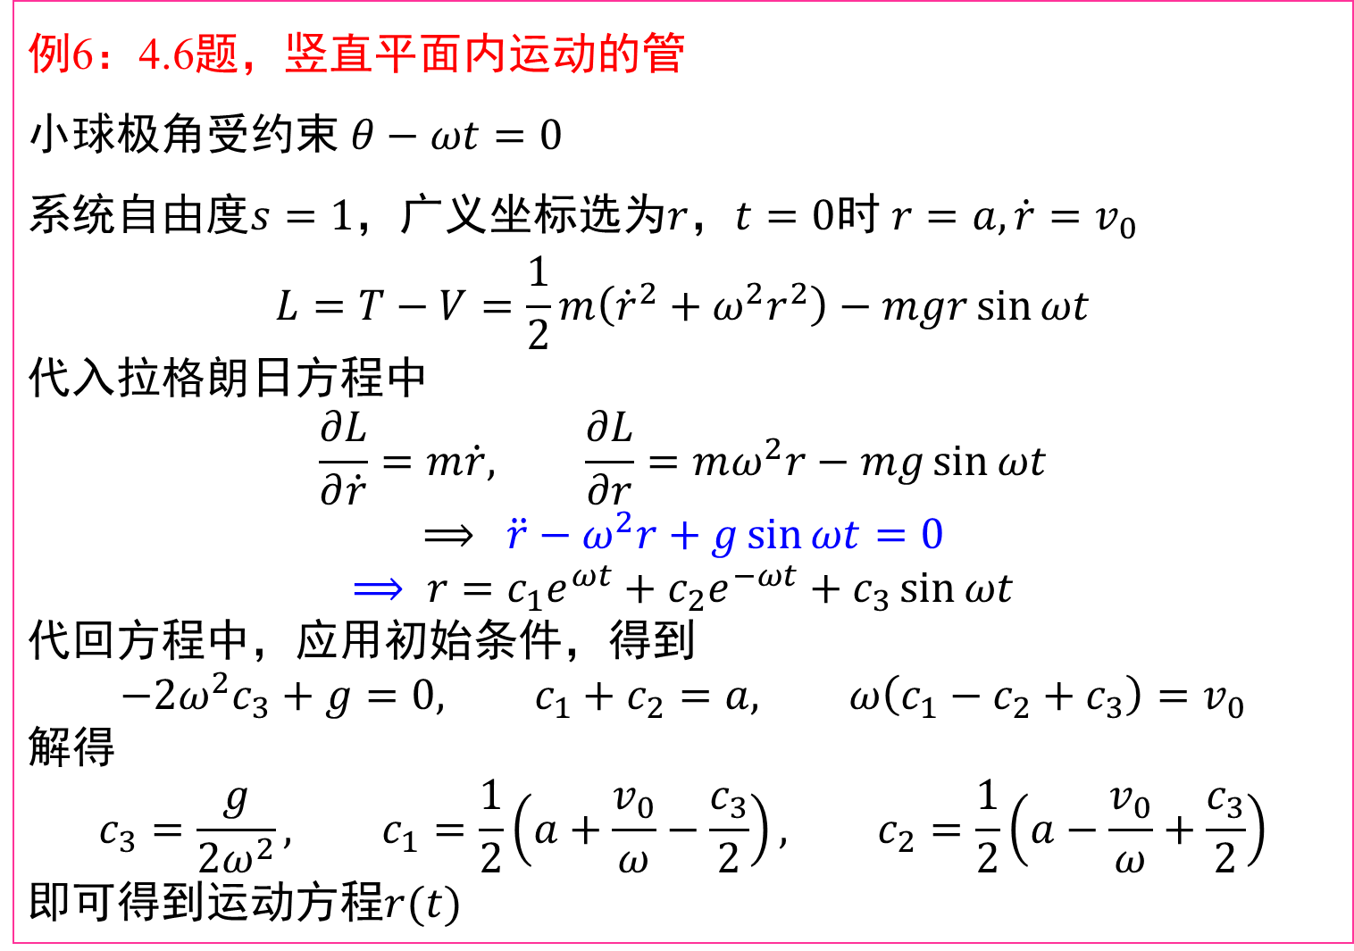
例6：4.6题，竖直平面内运动的管
小球极角受约束 $θ−ωt=0$
系统自由度$s=1$，广义坐标选为$r$，$t=0$时 $r=a, \dot{r}=v_{0}$
$$L=T−V=\frac{1}{2}m\left({\dot{r}}^{2}+ω^{2}r^{2}\right)−mgr\sin{ωt}$$
代入拉格朗日方程中
$$\frac{∂L}{∂\dot{r}}=m\dot{r}, \frac{∂L}{∂r}=mω^{2}r−mg\sin{ωt}$$
$$⟹ \ddot{r}−ω^{2}r+g\sin{ωt}=0$$
$$⟹ r=c_{1}e^{ωt}+c_{2}e^{−ωt}+c_{3}\sin{ωt}$$
代回方程中，应用初始条件，得到
$$−2ω^{2}c_{3}+g=0, c_{1}+c_{2}=a, ω\left(c_{1}−c_{2}+c_{3}\right)=v_{0}$$
解得
$$c_{3}=\frac{g}{2ω^{2}}, c_{1}=\frac{1}{2}\left(a+\frac{v_{0}}{ω}−\frac{c_{3}}{2}\right), c_{2}=\frac{1}{2}\left(a−\frac{v_{0}}{ω}+\frac{c_{3}}{2}\right)$$
即可得到运动方程$r(t)$

Slide 25
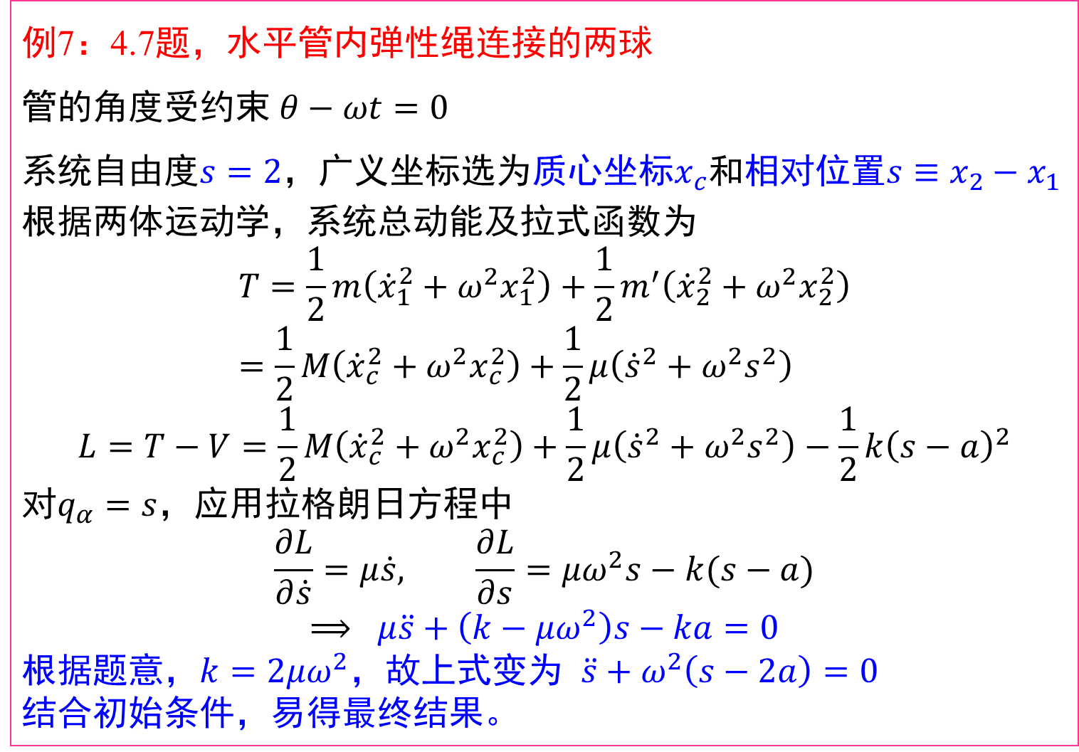
例7：4.7题，水平管内弹性绳连接的两球
管的角度受约束 $θ−ωt=0$
系统自由度$s=2$，广义坐标选为$质心$坐标$x_{c}$和相对位置$s≡x_{2}−x_{1}$
根据两体运动学，系统总动能及拉式函数为
$$T=\frac{1}{2}m\left({\dot{x}}_{1}^{2}+ω^{2}x_{1}^{2}\right)+\frac{1}{2}m^{′}\left({\dot{x}}_{2}^{2}+ω^{2}x_{2}^{2}\right)=\frac{1}{2}M\left({\dot{x}}_{c}^{2}+ω^{2}x_{c}^{2}\right)+\frac{1}{2}μ\left({\dot{s}}^{2}+ω^{2}s^{2}\right)$$
$$L=T−V=\frac{1}{2}M\left({\dot{x}}_{c}^{2}+ω^{2}x_{c}^{2}\right)+\frac{1}{2}μ\left({\dot{s}}^{2}+ω^{2}s^{2}\right)−\frac{1}{2}k{\left(s−a\right)}^{2}$$
对$q_{α}=s$，应用拉格朗日方程中
$$\frac{∂L}{∂\dot{s}}=μ\dot{s}, \frac{∂L}{∂s}=μω^{2}s−k(s−a)$$
$$⟹ μ\ddot{s}+\left(k−μω^{2}\right)s−ka=0$$
根据题意，$k=2μω^{2}，$故上式变为 $\ddot{s}+ω^{2}\left(s−2a\right)=0$
结合初始条件，易得最终结果。

Slide 26
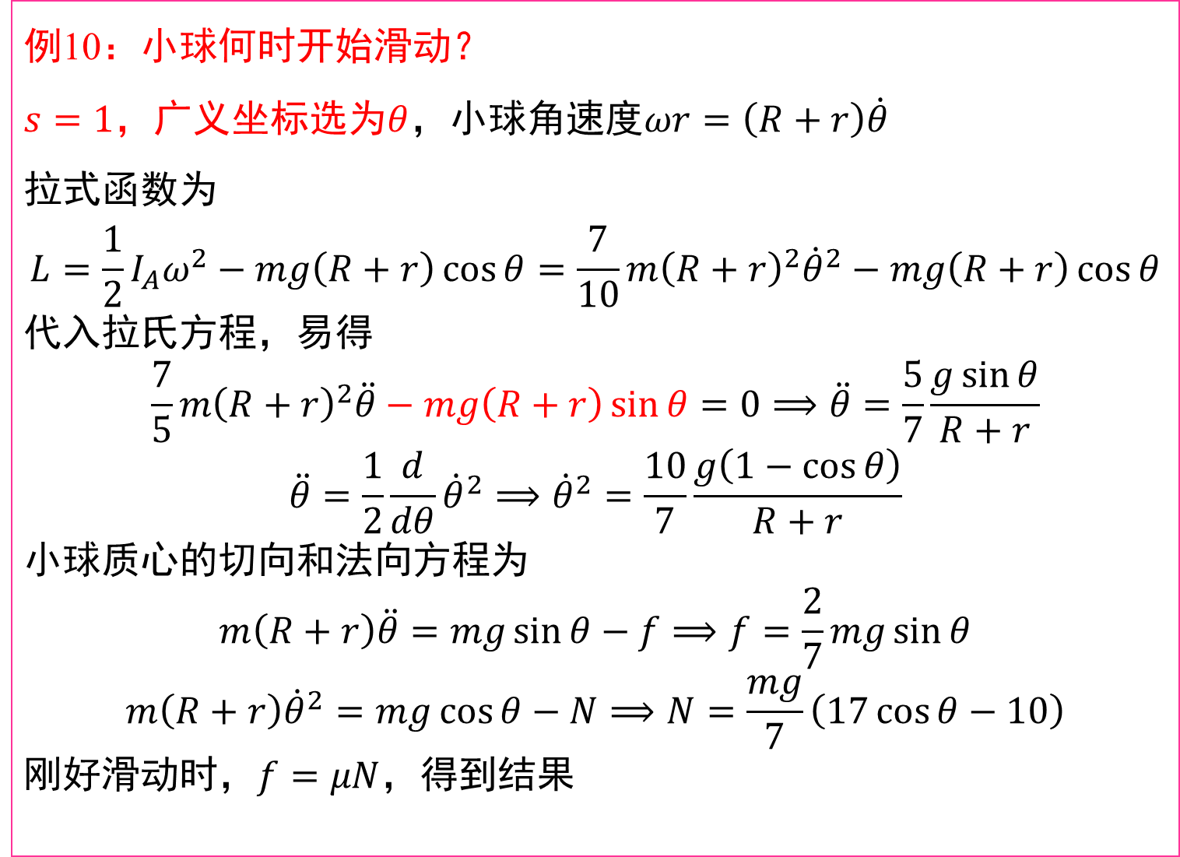
例10：小球何时开始滑动？
$s=1，$广义坐标选为$θ$，小球角速度$ωr=\left(R+r\right)\dot{θ}$
拉式函数为
$$L=\frac{1}{2}I_{A}ω^{2}−mg\left(R+r\right)\cos{θ}=\frac{7}{10}m{\left(R+r\right)}^{2}{\dot{θ}}^{2}−mg\left(R+r\right)\cos{θ}$$
代入拉氏方程，易得
$$\frac{7}{5}m{\left(R+r\right)}^{2}\ddot{θ}−mg\left(R+r\right)\sin{θ}=0⟹\ddot{θ}=\frac{5}{7}\frac{g\sin{θ}}{R+r}$$
$$\ddot{θ}=\frac{1}{2}\frac{d}{dθ}{\dot{θ}}^{2}⟹{\dot{θ}}^{2}=\frac{10}{7}\frac{g\left(1−\cos{θ}\right)}{R+r}$$
小球质心的切向和法向方程为
$$m\left(R+r\right)\ddot{θ}=mg\sin{θ}−f⟹f=\frac{2}{7}mg\sin{θ}$$
$$m\left(R+r\right){\dot{θ}}^{2}=mg\cos{θ}−N⟹N=\frac{mg}{7}\left(17\cos{θ}−10\right)$$
刚好滑动时，$f=μN$，得到结果

Slide 27
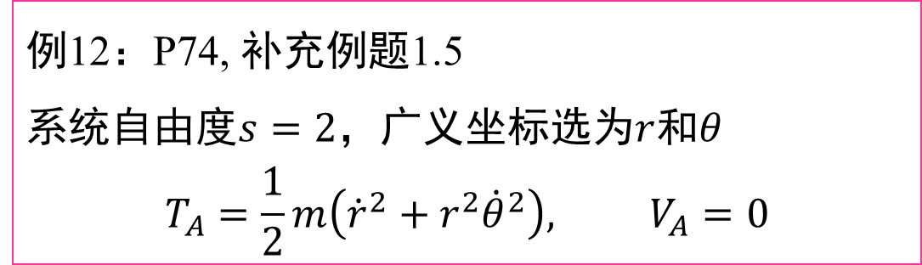
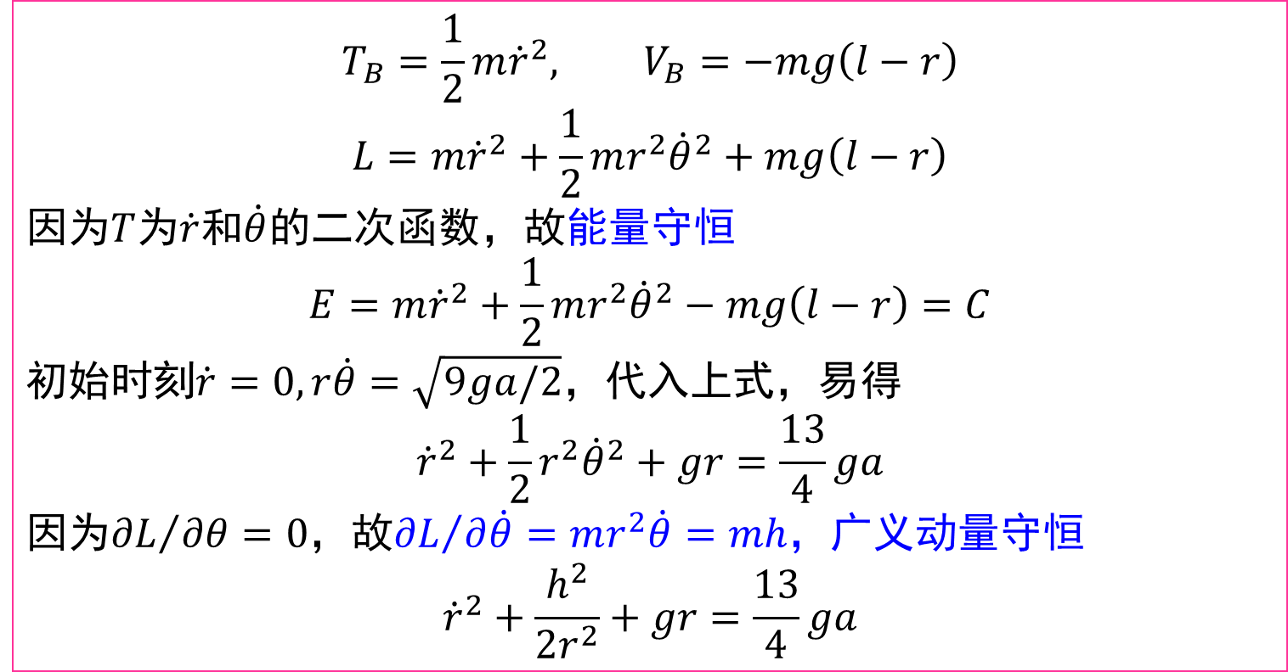
例12：P74, 补充例题1.5
系统自由度$s=2$，广义坐标选为$r$和$θ$
$$T_{A}=\frac{1}{2}m\left({\dot{r}}^{2}+r^{2}{\dot{θ}}^{2}\right), V_{A}=0$$
$$T_{B}=\frac{1}{2}m{\dot{r}}^{2}, V_{B}=−mg\left(l−r\right)$$
$$L=m{\dot{r}}^{2}+\frac{1}{2}mr^{2}{\dot{θ}}^{2}+mg\left(l−r\right)$$
因为$T$为$\dot{r}$和$\dot{θ}$的二次函数，故能量守恒
$$E=m{\dot{r}}^{2}+\frac{1}{2}mr^{2}{\dot{θ}}^{2}−mg\left(l−r\right)=C$$
初始时刻$\dot{r}=0, r\dot{θ}=\sqrt{9ga/2}$，代入上式，易得
$${\dot{r}}^{2}+\frac{1}{2}r^{2}{\dot{θ}}^{2}+gr=\frac{13}{4}ga$$
因为${∂L}/{∂θ}=0$，故${∂L}/{∂\dot{θ}}=mr^{2}\dot{θ}=mh$，广义动量守恒
$${\dot{r}}^{2}+\frac{h^{2}}{2r^{2}}+gr=\frac{13}{4}ga$$

Slide 28
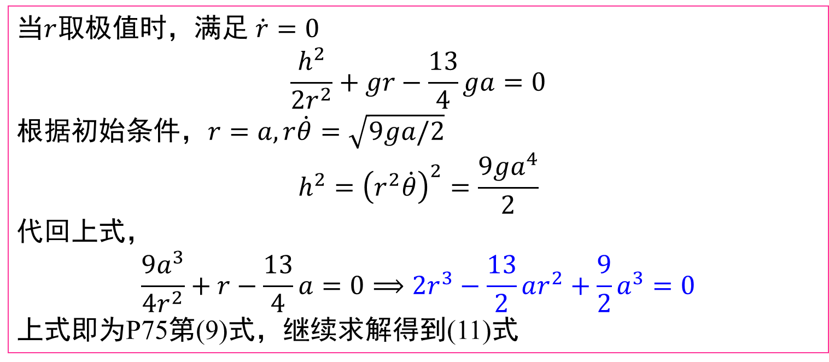

$${\dot{r}}^{2}+\frac{h^{2}}{2r^{2}}+gr=\frac{13}{4}ga$$
当$r$取极值时，满足 $\dot{r}=0$
$$\frac{h^{2}}{2r^{2}}+gr−\frac{13}{4}ga=0$$
根据初始条件，$r=a, r\dot{θ}=\sqrt{9ga/2}$
$$h^{2}={\left(r^{2}\dot{θ}\right)}^{2}=\frac{9ga^{4}}{2}$$
代回上式，
$$\frac{9a^{3}}{4r^{2}}+r−\frac{13}{4}a=0⟹2r^{3}−\frac{13}{2}ar^{2}+\frac{9}{2}a^{3}=0$$
上式即为P75第(9)式，继续求解得到(11)式

Slide 29
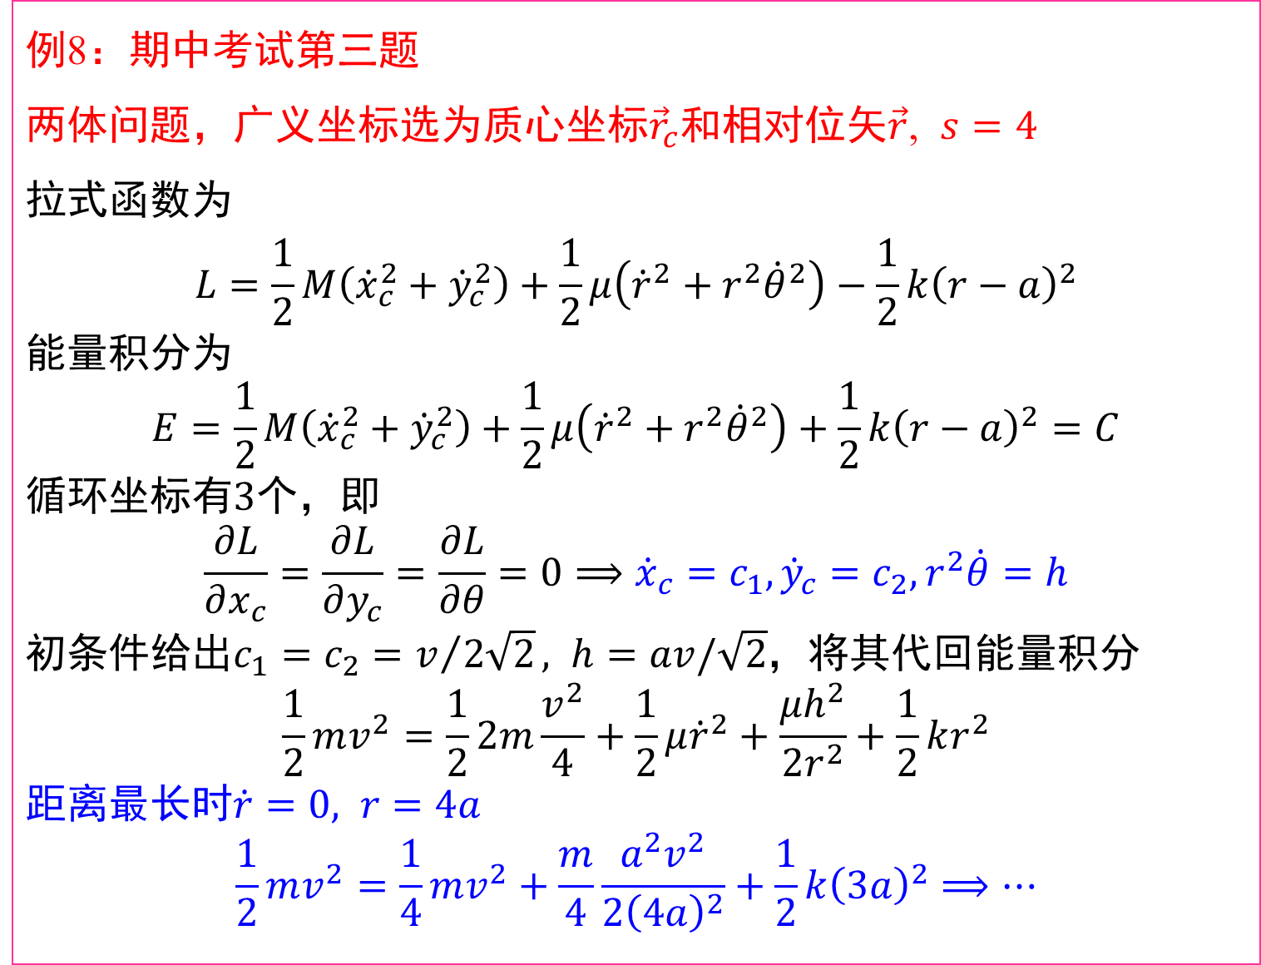
例8：期中考试第三题
两体问题，广义坐标选为质心坐标${\vec{r}}_{c}$和相对位矢$\vec{r}$, $s=4$
拉式函数为
$$L=\frac{1}{2}M\left({\dot{x}}_{c}^{2}+{\dot{y}}_{c}^{2}\right)+\frac{1}{2}μ\left({\dot{r}}^{2}+r^{2}{\dot{θ}}^{2}\right)−\frac{1}{2}k{\left(r−a\right)}^{2}$$
能量积分为
$$E=\frac{1}{2}M\left({\dot{x}}_{c}^{2}+{\dot{y}}_{c}^{2}\right)+\frac{1}{2}μ\left({\dot{r}}^{2}+r^{2}{\dot{θ}}^{2}\right)+\frac{1}{2}k{\left(r−a\right)}^{2}=C$$
循环坐标有3个，即
$$\frac{∂L}{∂x_{c}}=\frac{∂L}{∂y_{c}}=\frac{∂L}{∂θ}=0⟹{\dot{x}}_{c}=c_{1}, {\dot{y}}_{c}=c_{2}, r^{2}\dot{θ}=h$$
初条件给出$c_{1}=c_{2}=v/{2\sqrt{2}}, h=av/\sqrt{2}$，将其代回能量积分
$$\frac{1}{2}mv^{2}=\frac{1}{2}2m\frac{v^{2}}{4}+\frac{1}{2}μ{\dot{r}}^{2}+\frac{μh^{2}}{2r^{2}}+\frac{1}{2}kr^{2}$$
距离最长时$\dot{r}=0, r=4a$
$$\frac{1}{2}mv^{2}=\frac{1}{4}mv^{2}+\frac{m}{4}\frac{a^{2}v^{2}}{2{\left(4a\right)}^{2}}+\frac{1}{2}k{\left(3a\right)}^{2}⟹…$$

Slide 30
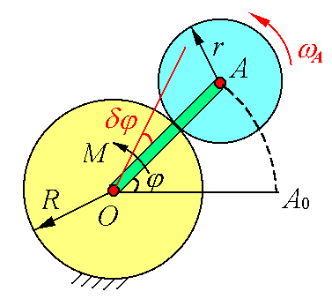
例14 行星齿轮机构在水平面内运动。质量为m的均质曲柄AB带动行星齿轮II在固定齿轮I上纯滚动。齿轮II的质量为m₂，半径为r。定齿轮I的半径为R。杆与轮铰接处的摩擦力忽略不计。当曲柄受力偶矩为M 的常力偶作用时，用拉格朗日方程求曲柄的角加速度。
解：
图示机构只有一个自由度
所受约束皆为完整、理想、定常的，
可取OA杆转角ϕ 为广义坐标。由AB杆绕O点转动，可得

Slide 31
拉格朗日方程

Slide 32
例15（第二节例题2）求系统在铅垂平面内运动的动能。
均匀杆oA，重P₁,长为l₁,能在竖直平面内绕固定铰链o转动。此杆的A端用铰链连另一重P₂，长为l₂的均匀杆AB。在AB杆的B端加一水平力F。求平衡时此杆与铅垂线所成的角度θ₁及θ₂ 。

Slide 33
将动能表为广义坐标、广义速度的形式。因

Slide 34
试求对应于θ₁、θ₂的广义力Q₁、Q_{2。}
因此，系统所有主动力的虚功为

Slide 36
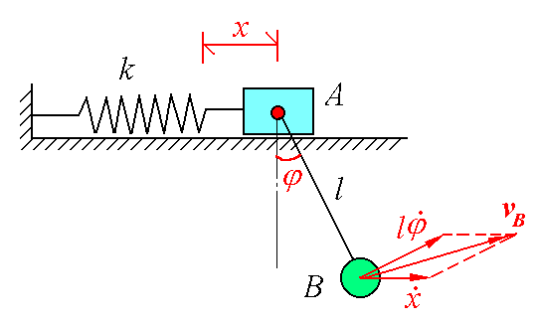
例13 与劲度系数为k 的弹簧相连的滑块A，质量为m₁,可在光滑水平面上滑动。滑块A上又连一单摆，摆长l ， 摆锤质量为m₂ ，试列出该系统的运动微分方程。
解：将弹簧力计入主动力，则系统成为具有完整、理想约束的二自由度系统。保守系统。取x , ϕ为广义坐标，x 轴 原点位于弹簧自然长度位置， ϕ 逆时针转向为正。

Slide 37
系统的动能为
系统势能：（以弹簧原长为弹性势能零点，滑块A所在平面为重 力势能零点）
系统的拉格朗日函数为

Slide 38
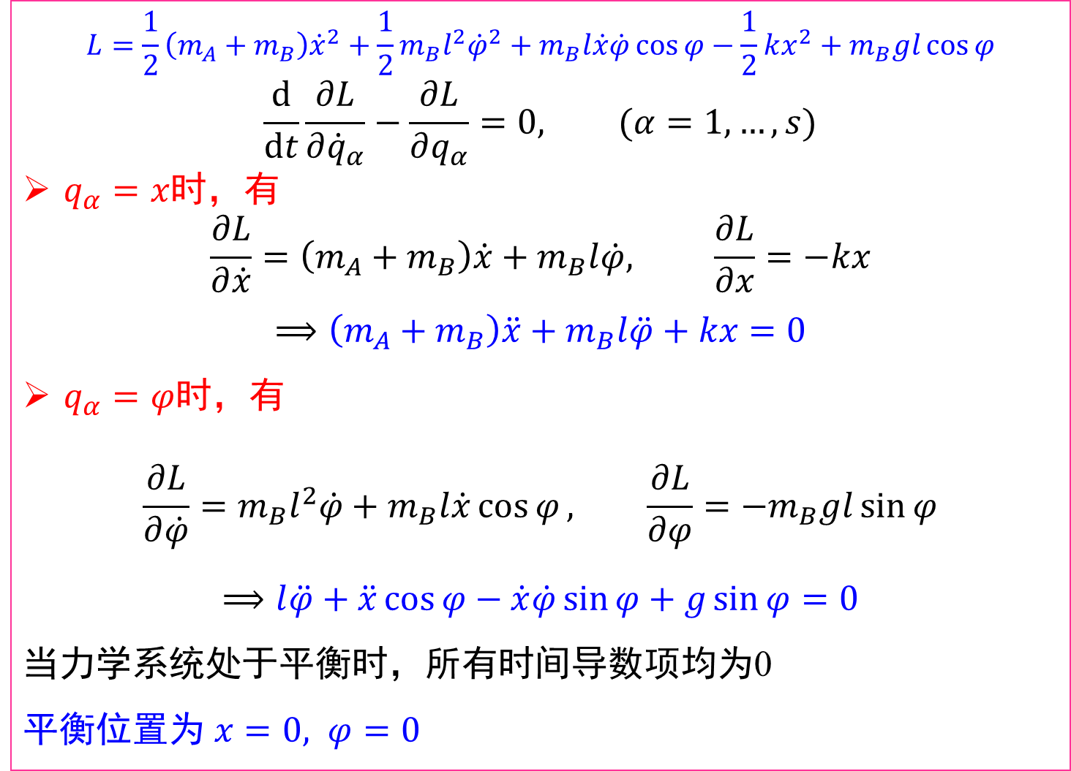
$$L=\frac{1}{2}\left(m_{A}+m_{B}\right){\dot{x}}^{2}+\frac{1}{2}m_{B}l^{2}{\dot{φ}}^{2}+m_{B}l\dot{x}\dot{φ}\cos{φ}−\frac{1}{2}kx^{2}+m_{B}gl\cos{φ}$$
$$\frac{d}{dt}\frac{∂L}{∂{\dot{q}}_{α}}−\frac{∂L}{∂q_{α}}=0, (α=1,…,s)$$
$q_{α}=x$时，有
$$\frac{∂L}{∂\dot{x}}=\left(m_{A}+m_{B}\right)\dot{x}+m_{B}l\dot{φ}, \frac{∂L}{∂x}=−kx$$
$$⟹\left(m_{A}+m_{B}\right)\ddot{x}+m_{B}l\ddot{φ}+kx=0$$
$q_{α}=φ$时，有
$$\frac{∂L}{∂\dot{φ}}=m_{B}l^{2}\dot{φ}+m_{B}l\dot{x}\cos{φ}, \frac{∂L}{∂φ}=−m_{B}gl\sin{φ}$$
$$⟹l\ddot{φ}+\ddot{x}\cos{φ}−\dot{x}\dot{φ}\sin{φ}+g\sin{φ}=0$$
当力学系统处于平衡时，所有时间导数项均为0
平衡位置为 $x=0, φ=0$

Slide 39
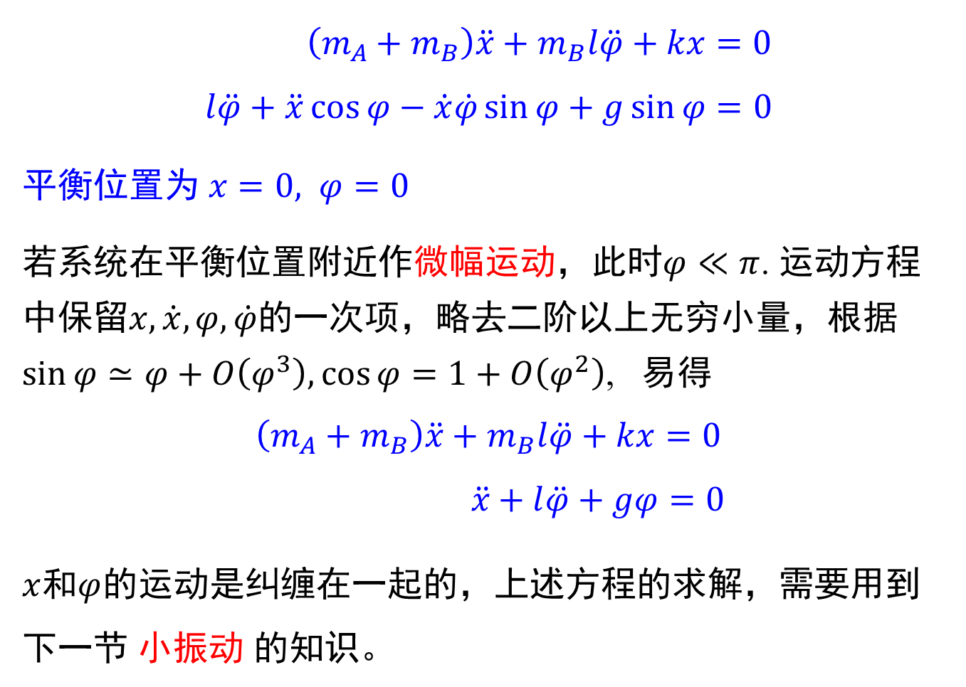
$$\left(m_{A}+m_{B}\right)\ddot{x}+m_{B}l\ddot{φ}+kx=0$$
$$l\ddot{φ}+\ddot{x}\cos{φ}−\dot{x}\dot{φ}\sin{φ}+g\sin{φ}=0$$
平衡位置为 $x=0, φ=0$
若系统在平衡位置附近作微幅运动，此时$φ≪π$. 运动方程中保留$x,\dot{x},φ,\dot{φ}$的一次项，略去二阶以上无穷小量，根据 $\sin{φ}≃φ+O\left(φ^{3}\right), \cos{φ}=1+O\left(φ^{2}\right)$, 易得
$$\left(m_{A}+m_{B}\right)\ddot{x}+m_{B}l\ddot{φ}+kx=0$$
$$\ddot{x}+l\ddot{φ}+gφ=0$$
$x$和$φ$的运动是纠缠在一起的，上述方程的求解，需要用到下一节 小振动 的知识。

Slide 40
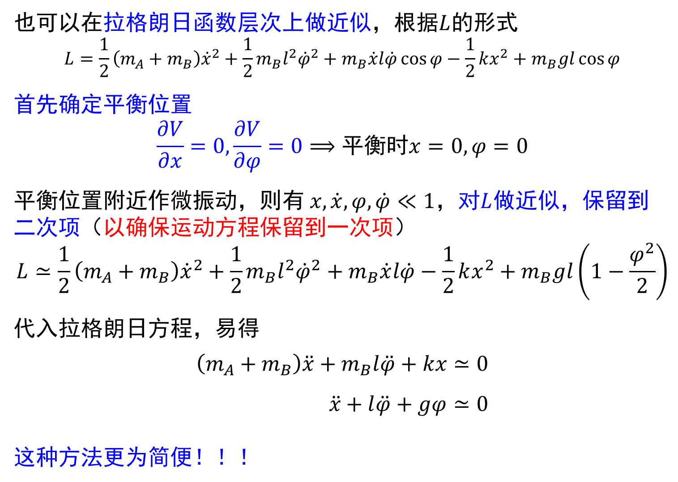
也可以在拉格朗日函数层次上做近似，根据$L$的形式
$$L=\frac{1}{2}\left(m_{A}+m_{B}\right){\dot{x}}^{2}+\frac{1}{2}m_{B}l^{2}{\dot{φ}}^{2}+m_{B}\dot{x}l\dot{φ}\cos{φ}−\frac{1}{2}kx^{2}+m_{B}gl\cos{φ}$$
首先确定平衡位置
$$\frac{∂V}{∂x}=0, \frac{∂V}{∂φ}=0⟹平衡时x=0,φ=0$$
平衡位置附近作微振动，则有 $x,\dot{x},φ,\dot{φ}≪1$，对$L$做近似，保留到二次项（以确保运动方程保留到一次项）
$$L≃\frac{1}{2}\left(m_{A}+m_{B}\right){\dot{x}}^{2}+\frac{1}{2}m_{B}l^{2}{\dot{φ}}^{2}+m_{B}\dot{x}l\dot{φ}−\frac{1}{2}kx^{2}+m_{B}gl\left(1−\frac{φ^{2}}{2}\right)$$
代入拉格朗日方程，易得
$$\left(m_{A}+m_{B}\right)\ddot{x}+m_{B}l\ddot{φ}+kx≃0$$
$$\ddot{x}+l\ddot{φ}+gφ≃0$$
这种方法更为简便！！！

Slide 41
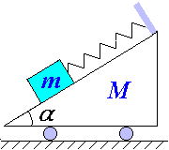
例16
已知： m, M, k, a。
求：系统运动微分方程。

Slide 42
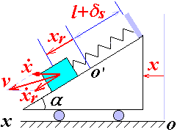



解：
选x, x_{r}为广义坐标

Slide 43
例17
小车的车轮在水平地面上作纯滚动，每个轮子的质量为m₁，半径为r，车架质量不计。车上有一质量弹簧系统，弹簧刚度系数为k，物块质量为m₂。试分析拉格朗日方程的首次积分。
动能加势能

Slide 44
解：
选取x和x_{r}为广义坐标。
广义能量积分为
循环积分为
讨论：广义动量守恒，但动量不守恒。

